Slide 1
Klimats un enerģētika

Slide 2
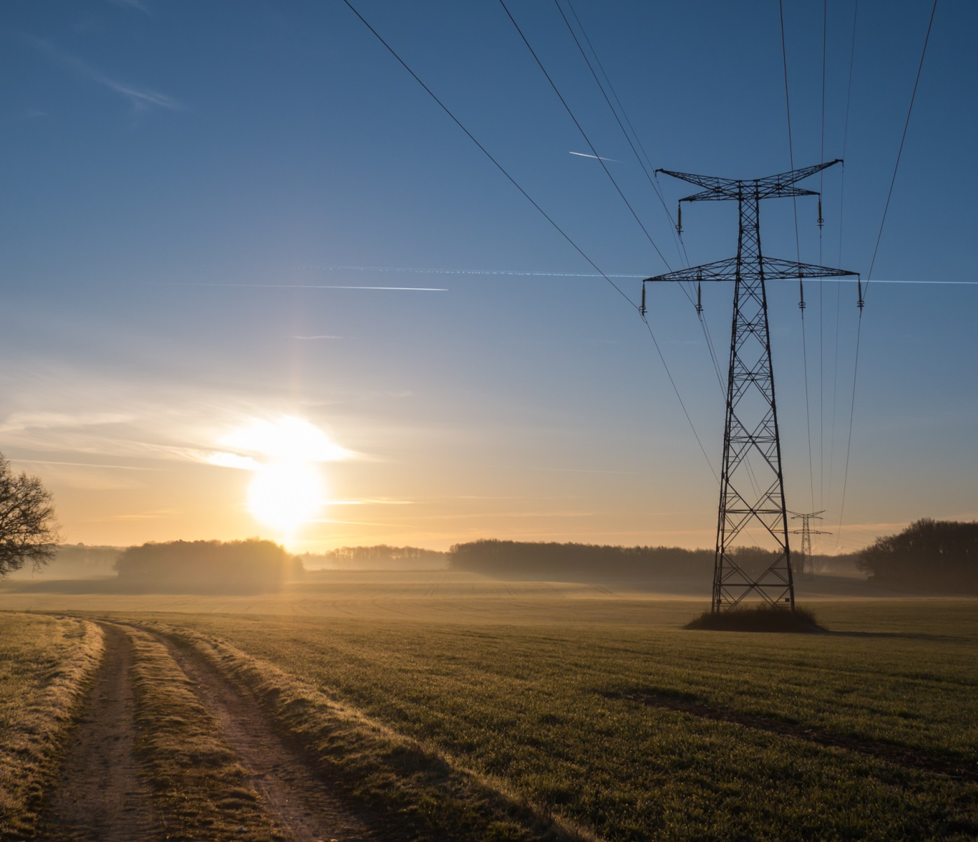
ENERĢĒTIKAS IETEKME UZ KLIMATU
Enerģētika ir viena no svarīgākajām tautsaimniecības nozarēm, bez kuras nav iespējama citu nozaru attīstība
Energoresursus
Siltumenerģiju
Elektroenerģiju
Enerģijas patērētājs lieto trīs veidu enerģiju ar atšķirīgu ietekmi uz klimata pārmaiņām:
Energoresursu ieguve un piegāde energoresursu lietotājam
Energoresursu enerģijas pārveide enerģijas patērētājam piemērotā enerģijas veidā – siltumenerģijā vai elektroenerģijā
Siltumenerģijas un elektroenerģijas piegāde patērētājiem
Enerģētika ietver dažādus energoresursu izmantošanas posmus:

Slide 3
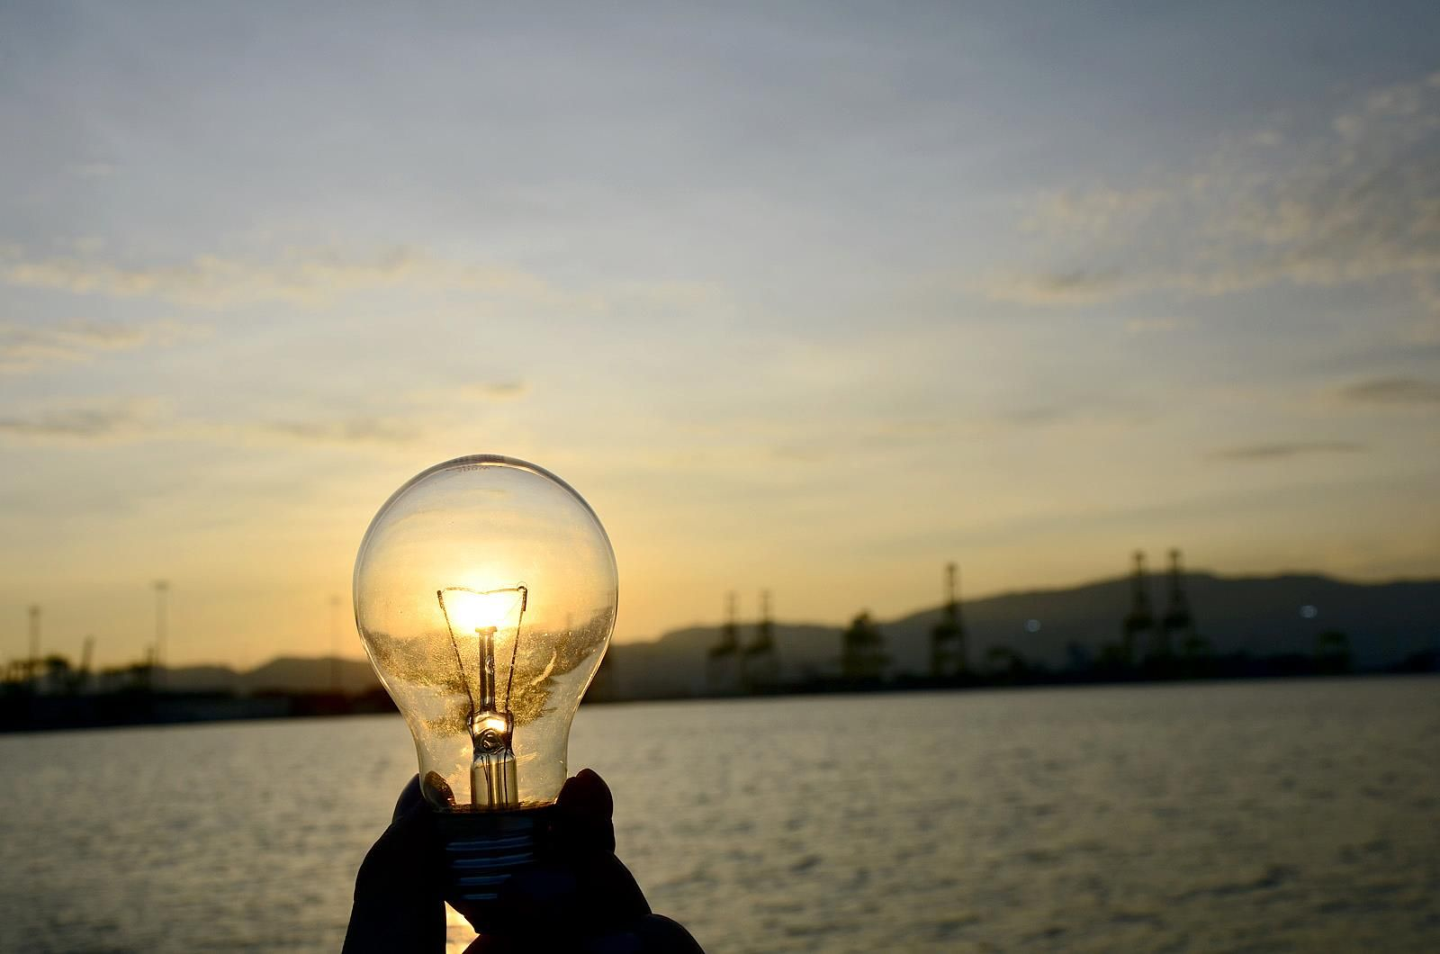
Enerģijas ražošanai izmanto dažādus energoresursus, kas atšķirīgi ietekmē klimata pārmaiņas:
Neatjaunojamie (fosilie) energoresursi: naftas produkti, dabasgāze, kūdra un ogles, kuru izmantošanas rezultātā atmosfērā nonāk siltumnīcefekta gāzu (SEG) emisijas, kas būtiski ietekmē klimata pārmaiņas
Atjaunojamie energoresursi: hidroenerģija, bioenerģija, ģeotermālā enerģija, saules un vēja enerģija, viļņu, paisuma-bēguma enerģija – tiek uzskatīti par klimatam neitrāliem resursiem
Kodolenerģija – tās izmantošana neietekmē globālās klimata pārmaiņas
Par klimata tehnoloģijām sauc tādu procesu, metožu un paņēmienu kopumu, kuru izmantošana mazina ietekmi uz klimata pārmaiņām

Slide 4
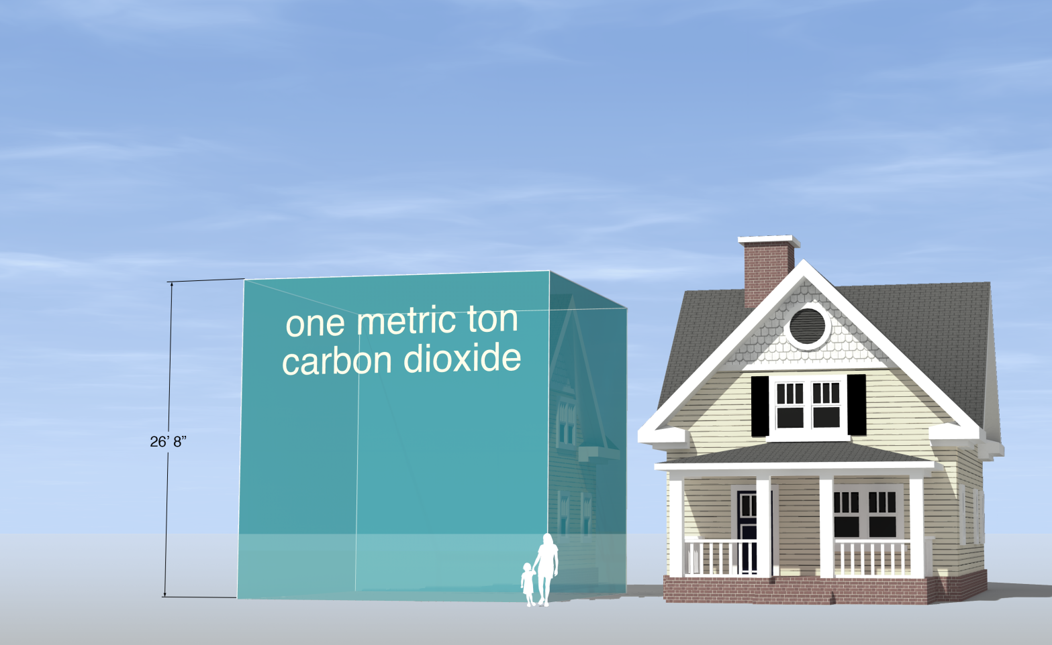
Globālā līmenī siltumenerģijai un elektroenerģijas ražošanai ir būtiska nozīme kopējā SEG emisiju veidošanās apjomā – enerģētika rada 1/4 daļu
no kopējām SEG emisijām pasaulē
Energotehnoloģijas enerģijas ražošanai un iegūtās enerģijas pārvadei un patēriņam veicina tādu tehnoloģisku risinājumu ieviešanu, kas mazina SEG koncentrāciju gaisā
Energotehnoloģisko iekārtu tiešās SEG emisijas ir ogļskābā gāze (CO₂), metāns (CH₄) un vienvērtīgā slāpekļa oksīds (N₂O), kā arī netiešās – tvana gāze (CO) un sēra dioksīds (SO₂)
CO₂ un CO gāzes emisijas veidojas galvenokārt fosilo energoresursu degšanas procesā
Var notikt arī kurināmā gaistošo frakciju emisijas atmosfērā, kas nav saistītas ar degšanas procesu, piemēram, CH₄ noplūde no dabasgāzes cauruļvadu sistēmām vai krātuvēm

Slide 5
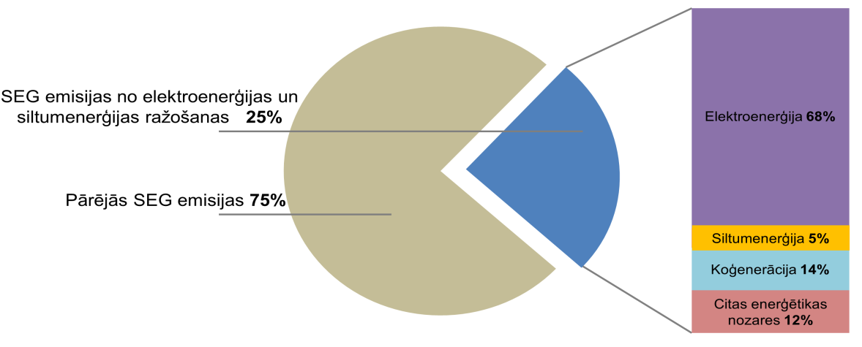
Enerģētikas radīto SEG emisiju īpatsvars globālā līmenī
Pastāv trīs reālas iespējas, kā samazināt CO₂ emisijas atmosfērā no energotehnoloģiskām iekārtām:
Paaugstināt esošo tehnoloģiju energoefektivitāti vai uzstādot inovatīvas un energoefektīvas iekārtas esošo vietā
Veicināt atjaunojamo energoresursu izmantošanu, nomainot esošās fosilo energoresursu iekārtas ar alternatīvām zema oglekļa energotehnoloģijām
CO₂ uzglabāšana pazemes krātuvēs

Slide 6
Visi energoefektivitātes paaugstināšanas pasākumi neatkarīgi no tā, kurā enerģētikas posmā (ražošana, pārvade patēriņš) tie tiek īstenoti, tiek uzskatīti
par klimata tehnoloģiju ieviešanas pasākumiem
Enerģijas avots
Ēkas
Ņemot vērā straujo jaunu tehnoloģiju ienākšanu var prognozēt ilgtspējīgu klimata tehnoloģiju radīšanu un izveidi
Enerģijas pārvades sistēmas
Ražošanas procesi
Energo-efektivitātes paaugstināšana
CO₂ pazemes krātuves
Saules enerģija
Viens no jaunu tehnoloģiju veidošanas virzieniem ir CO₂ gāzes izmantošana ķīmisku reakciju un bioloģisku procesu realizēšanā
Bioenerģija
CO₂ transportēšanas tehnoloģijas
CO₂ uzglabāšana
KLIMATA TEHNOLOĢIJAS ENERĢĒTIKĀ
Atjaunojamie energoresursi
Hidroenerģija
Vēja enerģija
Tādējādi CO₂ nevis nonāk atmosfērā, bet kļūst par izejvielu tautsaimniecībā nepieciešamu produktu ražošanai
CO₂ atdalīšanas tehnoloģijas
Pārsteigums
...!?
Ģeotermālā enerģija
Cita enerģija

Slide 7
Klimata tehnoloģiju piemērs
Ludzas pilsētas siltumapgādes sistēmas siltuma avots pirmajos Latvijas neatkarības atjaunošanas gados bija katlu māja ar jaudu 40 MW
Darbojās ar zemu lietderības koeficientu (75%)
Izmantoja šķidro kurināmo – mazutu
Katlu māju rekonstruēja, uzstādot ūdenssildāmo katlu ar koksnes šķeldas priekškurtuvi
Optimālā katla jauda tika izvēlēta 7 MW, un rezerves katls ar jaudu 3 MW, kuru darbinātu bargākās ziemas dienās un galvenā katla remonta laikā
Fosilā šķidrā kurināma kurtuve ļāva daudzveidot kurināmo
Tādējādi Ludzas katlu mājā tika būtiski samazināts mazuta patēriņš, to aizvietojot ar atjaunojamo energoresursu
CO₂ emisijas gaisā samazinājās līdz 17 000 t CO₂/gadā

Slide 8
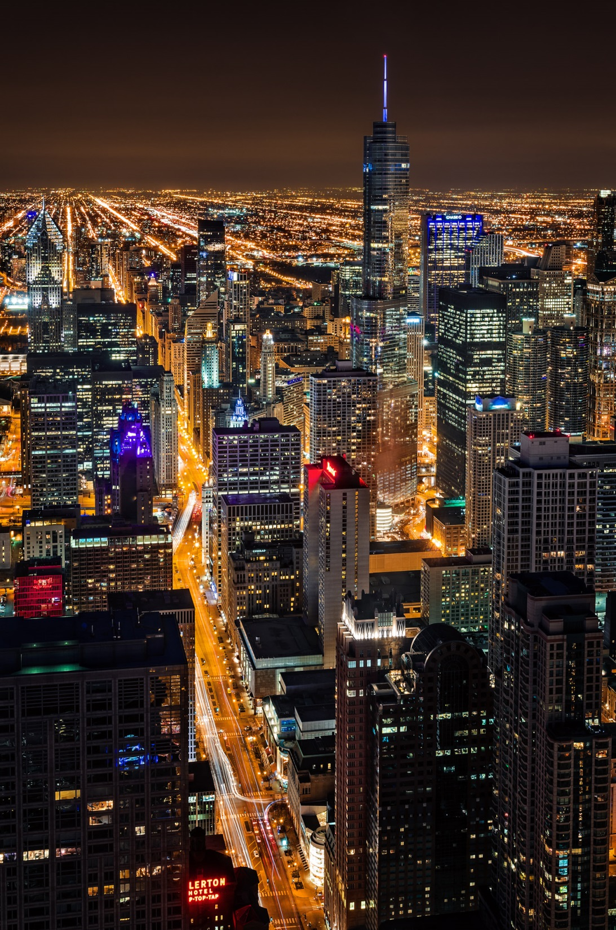
ENERĢIJAS LIETOTĀJS
Enerģijas lietotājs ir tas, kurš nosaka kāda enerģija tam ir nepieciešama noteiktā vietā un noteiktā laikā, tāpēc enerģijas pieprasījumam ir ne tikai jaudas un kvalitātes, bet arī teritorijas un laika dimensija
Enerģijas patērētāja pieprasījums un tā izmaiņas būtiski ietekmē ne tikai enerģētikas attīstību, bet arī SEG emisiju apjomus,
kas nonāk apkārtējā vidē
Mājsaimniecībās enerģiju patērē galvenokārt ēkas
Rūpniecībā tās ir galvenokārt tehnoloģiskās iekārtas un ēkas
Pakalpojumu sniegšanā enerģiju patērē ēkas, kā arī biroja un sadzīves iekārtas
Lauksaimniecībā – ēkas un tehnoloģiskās iekārtas
Transportā energoresursu patērē transporta līdzekļi
Energopatērētāji ir vismaz piecos tautsaimniecības sektoros:

Slide 9
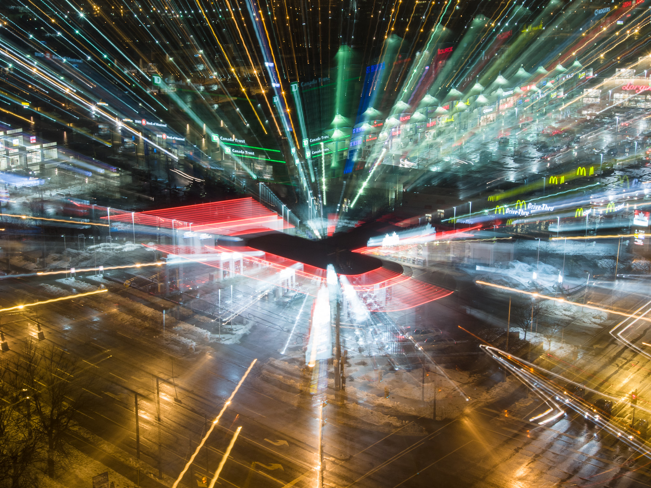
Enerģētikas ietekmi uz klimata pārmaiņām galvenokārt nosaka enerģijas patērētājs
Patērētājam vienmēr ir iespēja veikt energoefektivitātes paaugstināšanas pasākumus, lai ietaupītu enerģiju un naudas līdzekļus, kā arī samazinātu ietekmi uz klimata pārmaiņām
Enerģijas patērētāja pieprasījumu pēc kvalitātes un jaudas novērtē gan ar enerģijas patēriņu un tā parametriem, gan arī ar lietotāju raksturojumu un tehnoloģiskajiem risinājumiem
Energopārvaldība ir enerģijas patērētāja darbība ar mērķi mazināt enerģijas patēriņu, nepasliktinot darbības parametrus un komfortu

Slide 10
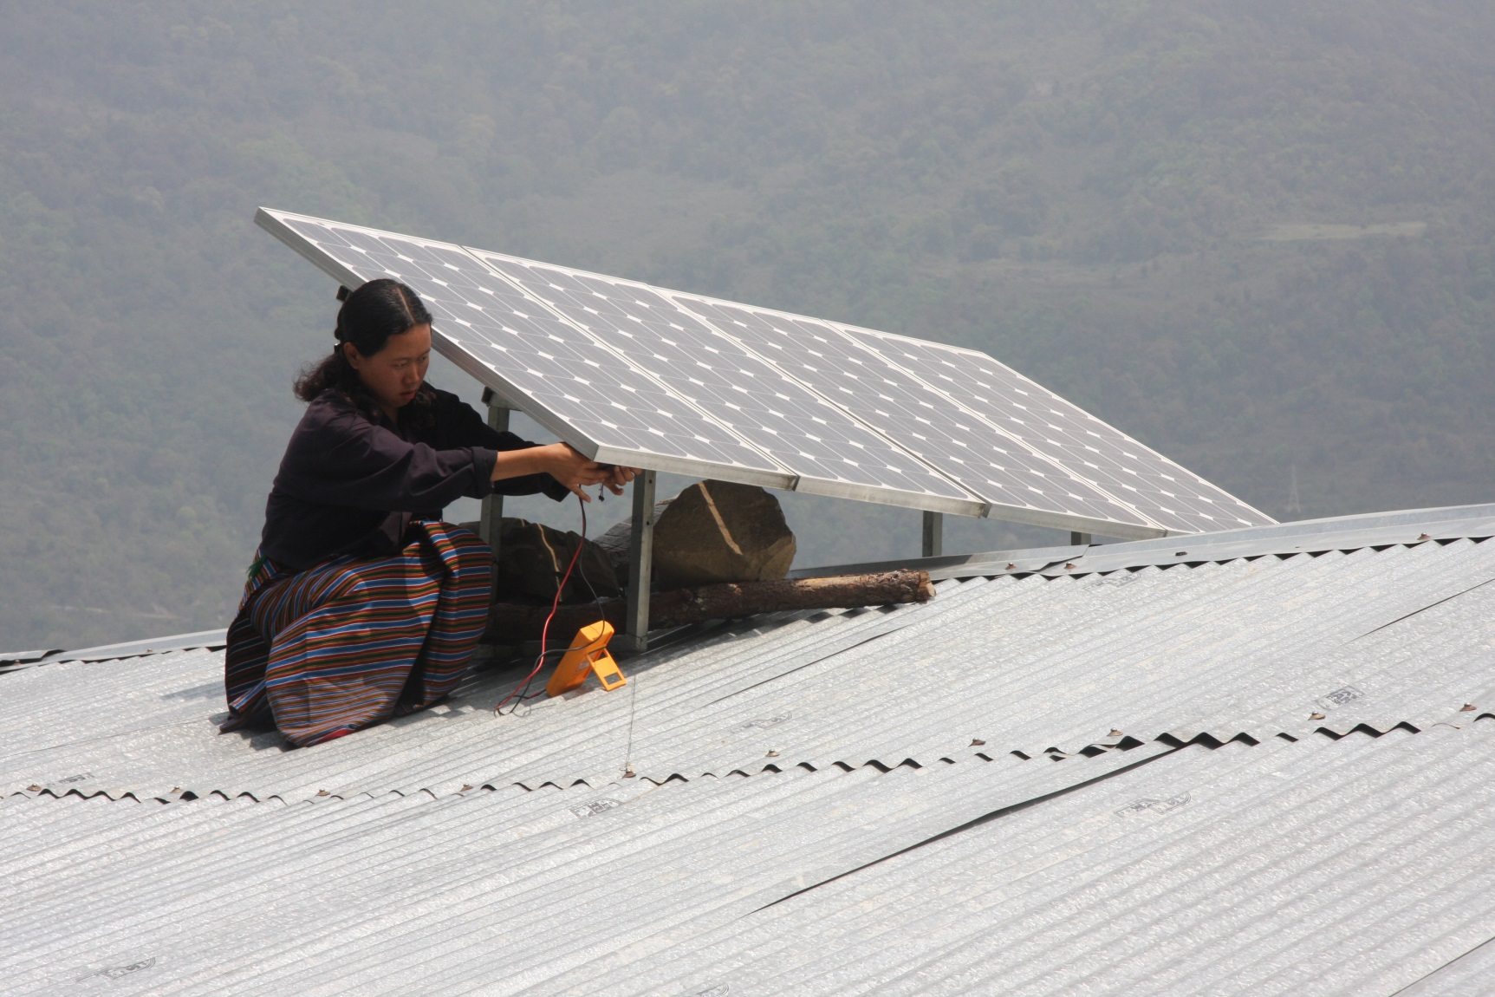
Energoefektivitātes paaugstināšanas pasākumi ir dažādi: vienus ir iespējams realizēt ar mazām investīcijām, bet citiem ir nepieciešamas lieli ieguldījumi
Enerģētikas speciālisti dod priekšroku pasākumiem bez lielām sākotnējām investīcijām, kuru īstenošana ir saistīta ar energopārvaldības ieviešanu
Energopārvaldības ieviešana Latvijā ir devusi iespēju pārliecināties par lieliskiem energoietaupījuma rezultātiem, kas vienlaicīgi rāda to, ka varam kļūt videi un klimatam draudzīgi

Slide 11
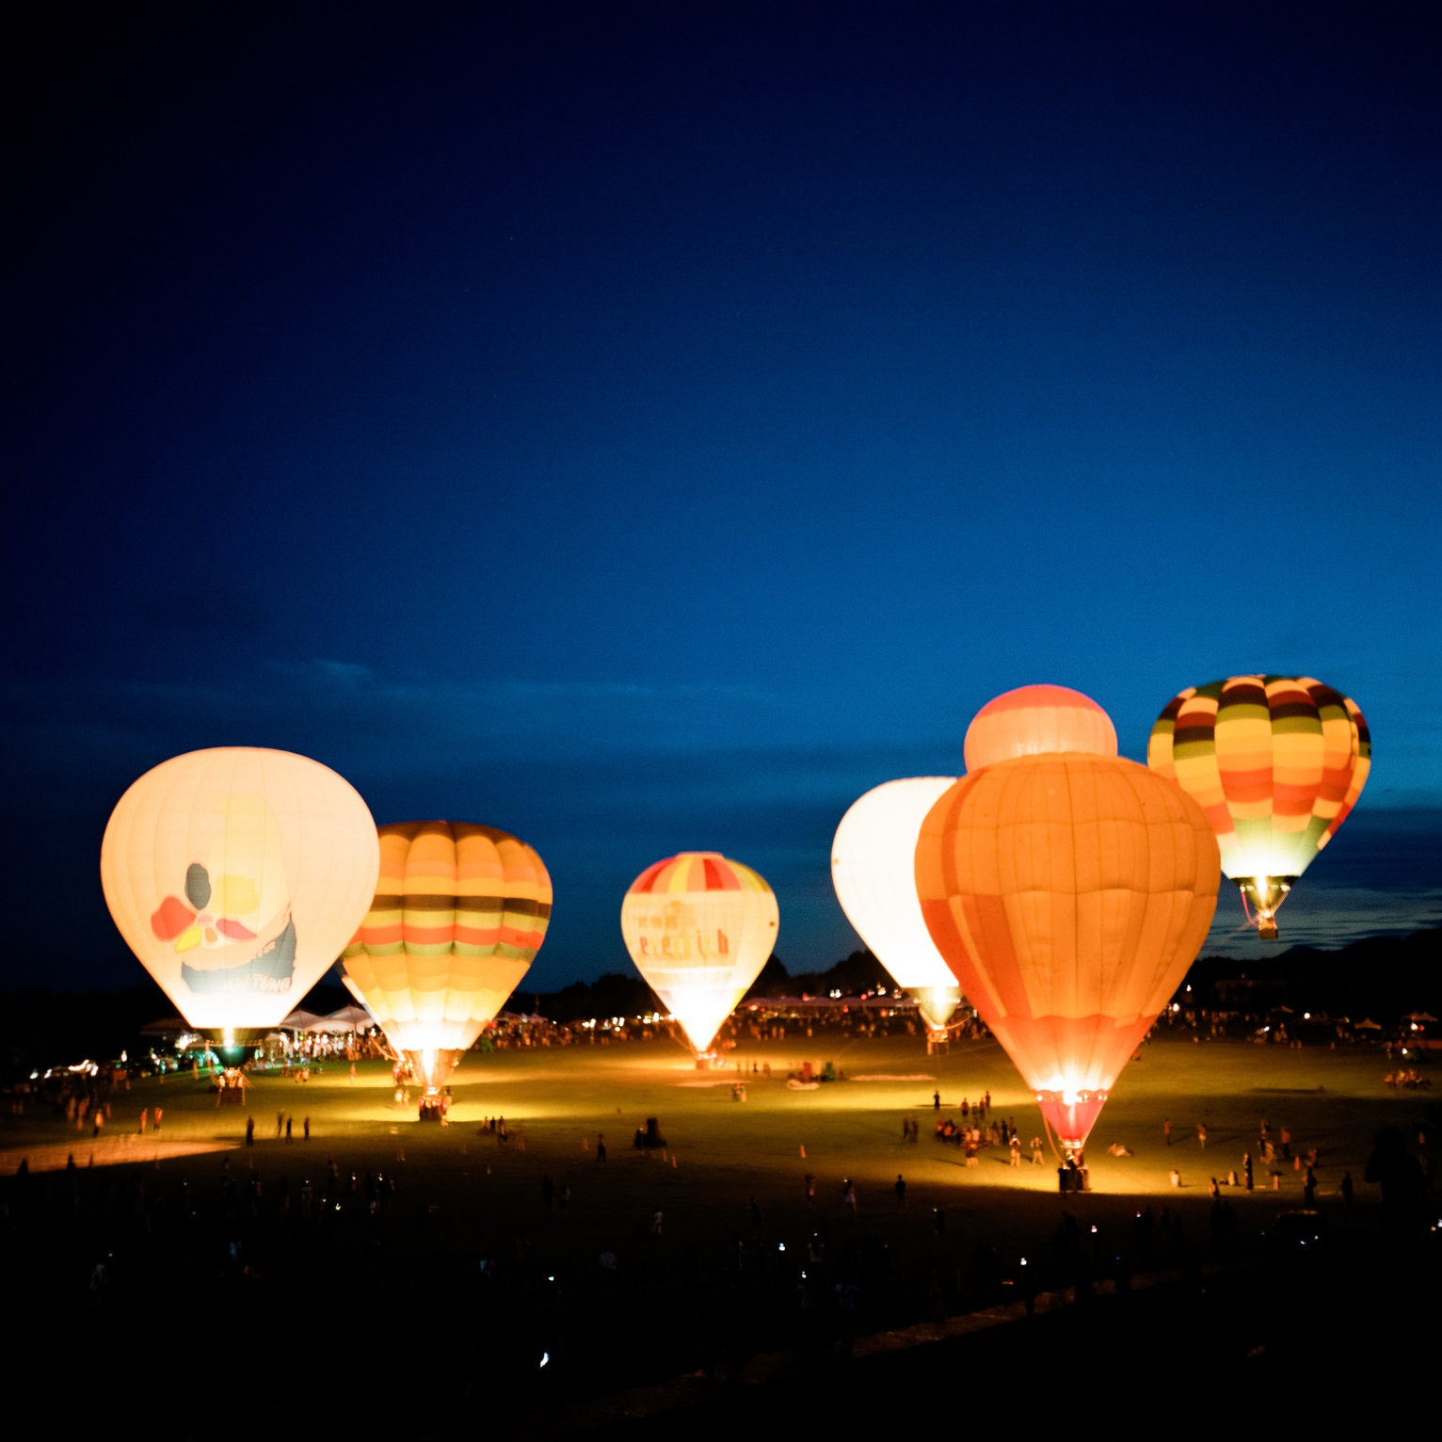
Enerģijas lietotāju kopu var iedalīt trīs grupās:
Tādi, kuri energoefektivitāti saista ar vienkāršu faktoru – veikšu konkrētas darbības un ietaupīšu līdzekļus – tas risina problēmu tikai daļēji, jo ir cilvēki, kuriem šis faktors vispār nav svarīgs vai arī ietaupījums ir salīdzinoši neliels
Tādi, kuri vienmēr skatās, kā rīkojas kaimiņi vai paziņas (hedonisti) un viņiem nepieciešams sevi apliecināt, pārspējot kaimiņu – tas veicina konkurenci un sacensību, mudinot cilvēkus būt vēl energoefektīvākiem savā ikdienā, nekā kaimiņi
Tādi, kuriem ir būtisks «zaļais» dzīvesveids – viņiem ir svarīga vides aizsardzība un viņi zina, kā energoefektīvs dzīvesveids mazina vides piesārņojumu un klimata pārmaiņu negatīvo ietekmi

Slide 12
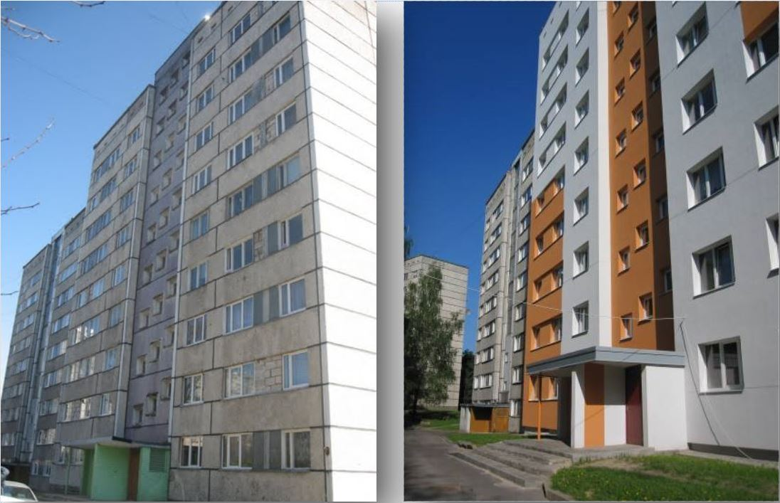
Klimata tehnoloģiju ieviešanas pasākumi – energopārvaldības piemēri
Daudzdzīvokļu ēka Rēzeknē, kurā, pateicoties brīvprātīgās energopārvaldnieces aktīvai darbībai, bez papildus ieguldījumiem tika sasniegts 40% liels ikgadējais enerģijas patēriņa samazinājums
Liepājas pašvaldības uzsākta energopārvaldība pašvaldības ēkās sasniedza ikgadējo 20% enerģijas ietaupījumu
Granulu ražotājs Latvijā ar energopārvaldības pasākumu ieviešanu panāca ikgadējo 15% enerģijas patēriņa samazinājumu
Notes:
https://www.google.lv/search?q=energoefekt%C4%ABva+%C4%93ka&espv=2&biw=1920&bih=979&source=lnms&tbm=isch&sa=X&ved=0ahUKEwjCipLLkJrMAhVGMJoKHWL0B-QQ_AUIBigB#imgrc=z_Jh29D2QhE9zM%3A

Slide 13
Energopārvaldības SEG emisiju līmeņatzīmes piemērs
Kādas mājas energopārvaldnieks aizpildīja datu apkopošanas tabulu, kurā katru dienu vienā noteiktā diennakts stundā ievadīja energopatēriņa datus un pieejamo informāciju par vēja ātrumu, Saules starojumu un citiem novērojumiem, kas varētu skaidrot energoresursu patēriņa izmaiņas
Datu apstrāde notika, lai no dabas gāzes patēriņa aprēķinātu CO2 emisijas diennaktī
Ja jaunais diennakts atzīmes punkts grafikā atrodas virs līmeņatzīmes līnijas, tas nozīmē, ka ir vērojams enerģijas pārtēriņš – tam jāmeklē cēloņi
Ir iespējams saprast, kas notiek ēkā un kā samazināt enerģijas patēriņu, piemēram, pārregulēt siltuma mezglu vai rosināt iedzīvotājus neturēt vaļā logus, ja iekštelpu temperatūra ir par augstu
Kad jaunie diennakts punkti regulāri novietojas zem līmeņatzīmes, tas nozīmē ir iespējams novilkt jaunu līmeņatzīmi (apakšējā taisne attēlā) un noteikt ietekmes uz klimata pārmaiņām samazinājumu

Slide 14
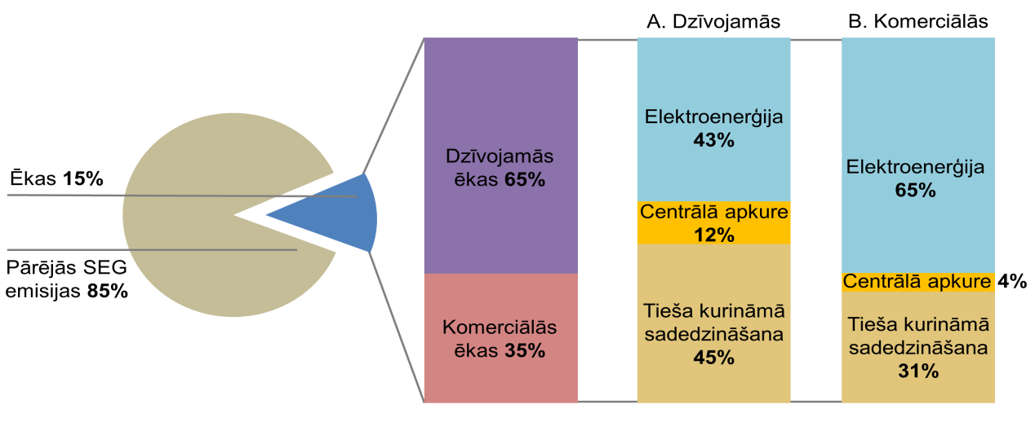
Enerģijas lietotāju klimata tehnoloģijas ir visas tās iekārtas, ierīces un materiāli, kas tiek izmantoti, lai samazinātu enerģijas patēriņu
CO₂ emisiju sadalījums ēkās
Ēkas kā enerģijas patērētājs ietekmē klimata pārmaiņas – ēkas veido 1/7 daļu no kopējām
SEG emisijām pasaulē
Šobrīd ne tikai Eiropā, bet arī Latvijā viens no lielākajiem enerģijas patērētājiem ir mājsaimniecības, kas veido 35% no kopējā enerģijas patēriņa
Ēkas siltumenerģijas patēriņš ir atkarīgs no dažādiem faktoriem: klimata, ēkas atrašanās vietas un novietojuma, mājokļa fizikālajām īpašībām, iekārtu un sistēmu efektivitātes, īpašnieka un iedzīvotāju uzvedības

Slide 15
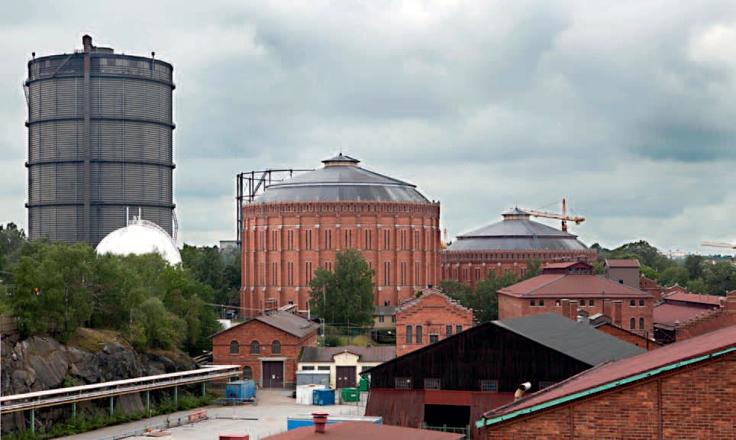
Ēku enerģijas patēriņu un ietekmi uz vidi nosaka ēkas tehniskie raksturlielumi (forma un apjoms, izmantotie materiāli, konstruktīvais risinājums, ēkas gaisa caurlaidība u.c.) un ēkas funkcijas (uzturētais mikroklimats telpās, izmantošanas ilgums, izmantotās iekārtas un ēkā veiktās darbības u.c.)
Ēku lietojuma maiņa Stokholmā Gasworks teritorijā
Ēku klimata tehnoloģiju lietojums pēdējā laikā ir izvērties ne tikai par ēku energoefektivitātes pasākumu īstenošanas vietu, bet arī par teritorijas labiekārtošanas un vides ainavas sakārtošanas jautājumu
Siltinot ēkas, tajās ne tikai samazinās siltumenerģijas patēriņš, bet tās iegūst arī jaunu veidolu, pieaug nekustamā īpašuma vērtība un vienlaicīgi ēku iedzīvotājiem ir iespēja dzīvot sakārtotā vidē
Viens no risinājumiem ir vecu rūpniecisko ēku «iedzīvināšana», tās sakārtojot jaunu darbību veikšanai, piemēram, Eiropas pilsētās gāzes glabātuves pamazām tiek pārvērstas par koncertzālēm, ekskluzīvu dzīvokļu mājām, viesnīcām u.c.

Slide 16
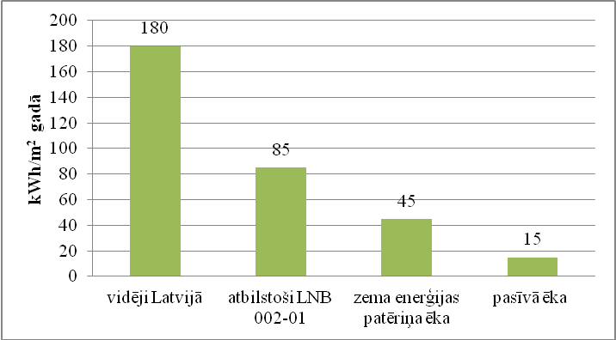
Ar ēku siltumenerģijas patēriņa indikatora (īpatnējais ikgadējais siltumenerģijas patēriņš uz 1 m² apsildāmās platības – kWh/m² gadā) palīdzību
ir iespējams ēkas sagrupēt četrās grupās:
Siltumenerģijas patēriņa salīdzinājums
Ēkas ar zemu energoefektivitāti, kas patērē vairāk par 85 kwh/m² gadā
Būvnormatīviem LBN 0902 01 atbilstošas ēkas, kas patērē 85 kwh/m² gadā un mazāk
Zema enerģijas patēriņa ēkas, kas patērē 45 kwh/m² gadā un mazāk
Pasīvās ēkas, kas patērē 15 kwh/m² gadā un mazāk
Prakse liecina, ka Latvijā esošo rūpnīcu ēku īpatnējais siltumenerģijas patēriņš ir liels, jo bieži ražošanas tehnoloģijas ir izvietotas vecajās ražotnēs, kuras pielāgotas jaunu produktu ražošanai un šo ēku platība ir lielāka nekā nepieciešama

Slide 17
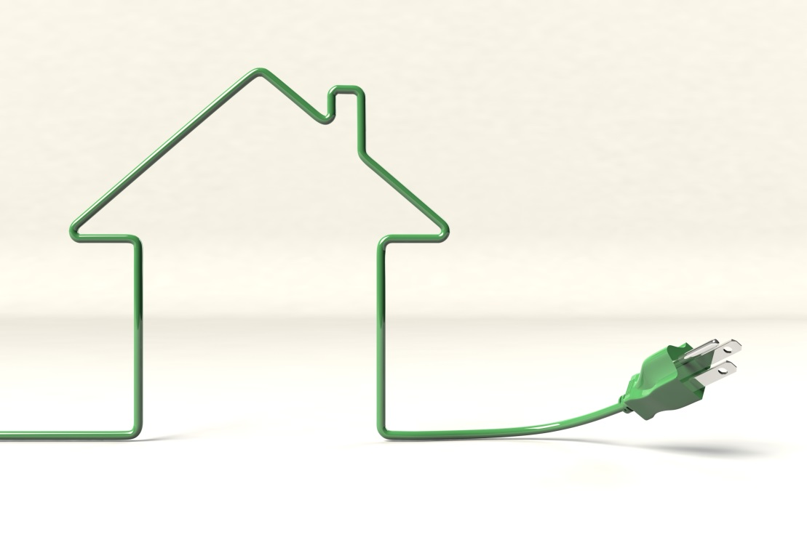
Plašs ir arī ēku elektroenerģijas lietotāju klimata tehnoloģiju klāsts – visās elektroierīču lietojuma grupās:
Apgaismes tehnoloģijas: gaismas diodes jeb LED spuldzes kardināli samazina enerģijas patēriņu apgaismojuma nodrošināšanai
Sadzīves elektroierīces: katru gadu zinātniski pamatotas inovācijas sniedz jaunus klimata tehnoloģiju risinājumus, piemēram, ledusskapjiem A+++ klases marķējuma liecina, ka gada elektroenerģijas patēriņš ir samazinājies no 500 kWh/gadā (A+) līdz 170 kWh/gadā (A+++)
Siltuma sūkņi šobrīd siltumapgādes sistēmās dažviet aizvieto elektrosildītājus – no SEG emisiju samazināšanas viedokļa siltuma sūkņu nākotne saistās ar brīdi, kad fosilo elektroenerģiju aizvietos atjaunojamo resursu elektroenerģija (biomasa, saule, vējš)
Biroju elektroiekārtās: datori, monitori, kopēšanas iekārtas, serveri un citas elektroiekārtas būtiski mainās gadu gaitā elektroenerģijas patēriņa samazinājuma virzienā
Elektrodzinējiem, kas uzstādīti sūkņu, ventilatoru un citu iekārtu piedziņai, visnoderīgākā iekārta siltumnīcefekta gāzu emisiju samazināšanai ir frekvenču pārveidotājs, kas samazina elektroenerģijas patēriņu samazinoties slodzei

Slide 18
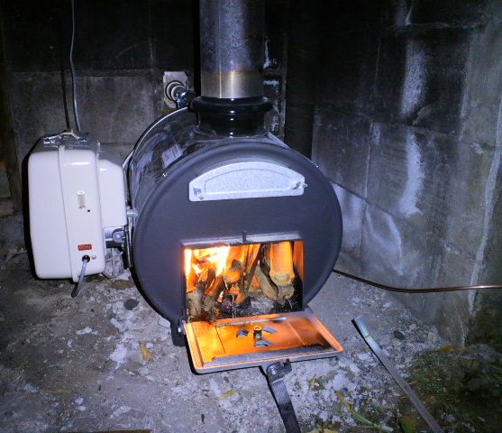
Degšanas iekārtās
Siltumenerģijas iekārtās
Elektroenerģijas izmantošanas iekārtās
Rūpniecības uzņēmumu ražošanas procesos klimata tehnoloģijas ir sastopamas trīs veidu iekārtās:
Vislielākais SEG emisiju daudzums gaisā nonāk no sadedzināšanas iekārtām: katlu agregātiem, krāsnīm, kurtuvēm un citām iekārtām
SEG emisiju samazinājums iespējams:
Elektroenerģijas izmantošanas iekārtās – elektrosildītājos, krāsnīs, saldēšanas iekārtās, dzirnavās, sūkņos, transporta iekārtās u.c. – vairāk ir orientēts uz katras ražošanas nozares labāko pieejamo tehnoloģisko risinājumu ieviešanu
Siltumenerģijas izmantošanas iekārtās – siltummaiņos, autoklāvos, vannās, karstā ūdens un ventilācijas sistēmās u.c. – ieviešot modernākas un energoefektīvākas tehnoloģijas
Sadedzināšanas iekārtās – gan nomainot fosilo kurināmo ar bioenergoresursiem, gan arī paaugstinot iekārtu darbības efektivitāti

Slide 19
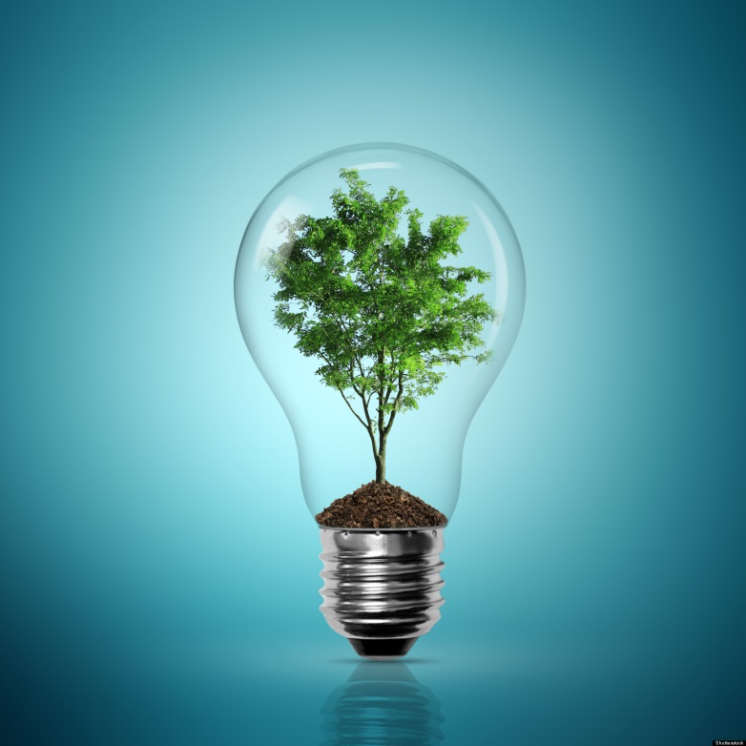
ATJAUNOJAMO ENERGORESURSU TEHNOLOĢIJAS
Visas atjaunojamo energoresursu tehnoloģijas ir klimata tehnoloģijas, jo to izmantošana neietekmē klimata pārmaiņas – SEG emisijas šīm tehnoloģijām, ieskaitot biomasas degšanas tehnoloģijas, ir vienādas ar nulli
Atjaunojamie energoresursi
Bioenerģija
Citi enerģijas resursi
Saules enerģija
Ģeotermālā enerģija
Vēja enerģija
Hidroenerģija

Slide 20
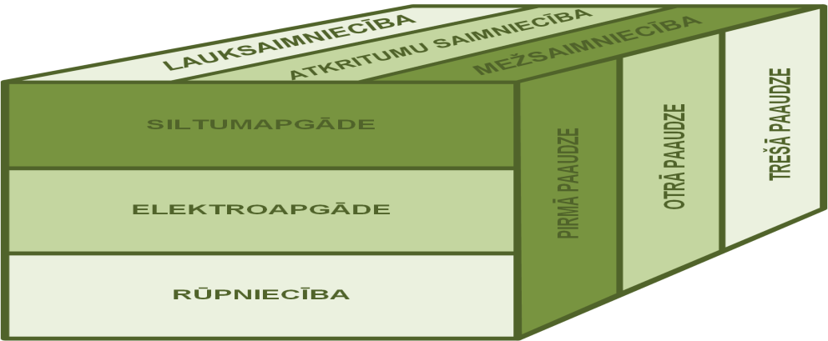
Jēdziens bioenerģija ietver sevī plašu
bioenergoresursu diapazonu:
Sākot no biomasas dažāda veida atkritumos, piemēram, bioloģiski noārdāmā frakcija rūpniecības, sadzīves un lauksaimniecības atkritumos, kā arī mežsaimniecības ražošanas atlikumos, atkritumu poligonu
un notekūdeņu attīrīšanas iekārtu gāzes un beidzot ar biogāzi
Bioenerģijas ieguves un izmantošanas kubs aptver:
Bioresursu avotus (augšējā skaldne)
Bioresursu pārstrādes tehnoloģijas (sānu skaldne)
Enerģijas patērētāja avotus (priekšējā skaldne)

Slide 21
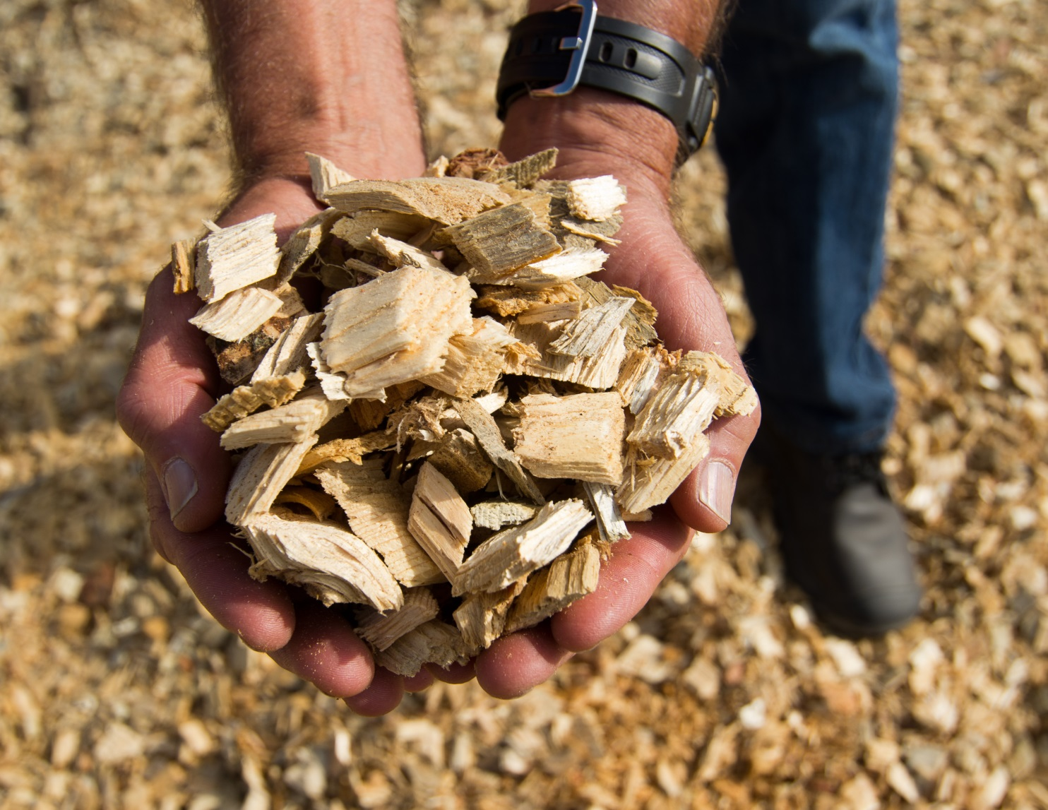
Bioenerģiju iegūst no bioloģiskas izcelsmes avota – gan augu valsts produktiem, piemēram, kokiem, krūmiem, graudaugiem, niedrēm, aļģēm,
gan dzīvnieku valsts produktiem, piemēram, taukiem, atkritumiem
Biomasa ir viela, kas galvenokārt sastāv no oglekļa, ūdeņraža, skābekļa un slāpekļa
Bioenerģija kā atjaunojamais energoresurss nodrošina aptuveni 10-15% no pasaules primārā enerģijas pieprasījuma
Augu biomasa sastāv no trim galvenajiem komponentēm – celulozes, hemicelulozes un lignīna, kurām jāpievērš uzmanība, analizējot dažādu tipu augu biomasas
Celuloze un hemiceluloze ir biomasas struktūru stiprinošās šķiedras, bet lignīns šīs šķiedras satur kopā
Biomasa var būt arī blakusprodukts, piemēram, no lauksaimniecības kultūrām, mežu izejmateriāliem, cietajiem sadzīves atkritumiem, mēslojuma, dūņām

Slide 22
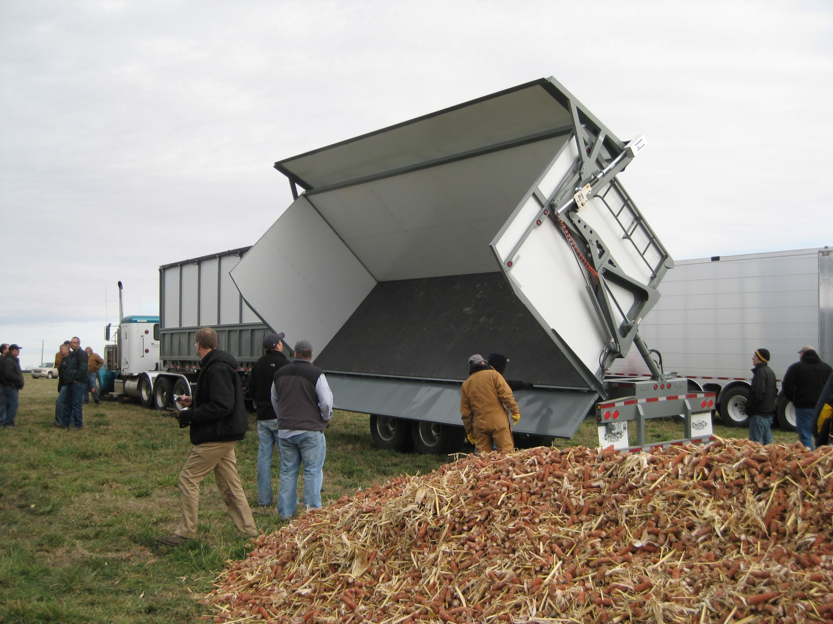
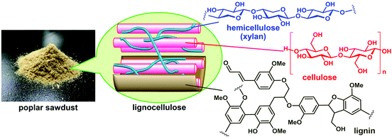
Bioenergoresursus klasificē, izmantojot dažādus kritērijus – pēc to izcelsmes, sastāva (atkarībā no katras bioenergoresursu komponentes
proporcijas) un izmantošanas iespējām
Terminu «lignocelulozes biomasa» bieži izmanto, aprakstot šķiedrainus materiālus, kas galvenokārt sastāv no celulozes un lignīna, kuri ir savstarpēji saistīti
vienotā struktūrā
Šī biomasas tipa sastāvā esošajiem proteīniem, sāļiem, skābēm un minerālvielām ir zema koncentrācija, tāpēc lauksaimnieciskas izcelsmes izejvielas pārtikas ražotāji reizēm to nevar neizmantot kā rūpniecisku izejvielu
Celuloze ir glikozes polimērs, kas veido biomasas uzbūves pamatbloku – tā ir lielākā biomasas sastāvdaļa salīdzinājumā ar pārējām komponentēm
Notes:
https://www.google.lv/search?q=energoefekt%C4%ABva+%C4%93ka&espv=2&biw=1920&bih=979&source=lnms&tbm=isch&sa=X&ved=0ahUKEwjCipLLkJrMAhVGMJoKHWL0B-QQ_AUIBigB#tbm=isch&q=lignocellulosic+biomass&imgrc=eJfcohFEjX45DM%3A

Slide 23
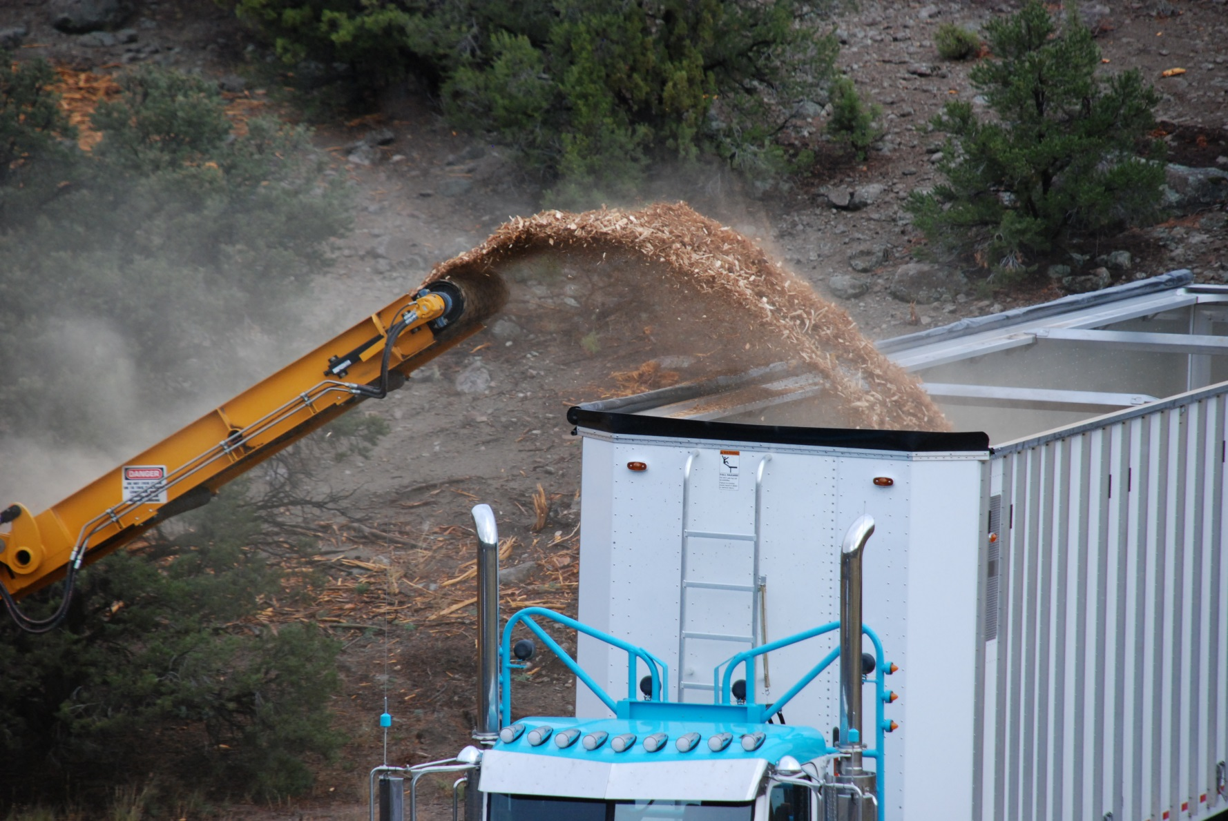
Lignocelulozes biomasas izmantošanā vēl papildus jārēķinās ar trim svarīgām komponentēm:
Pelni
Ekstraģenti
Ūdens
Pelni ir cietais atlikums, kas rodas biomasas sadegšanas rezultātā – pilnīgi sadegušu pelnu saturā nav Ca un H
Pelnos ir nedaudz N, S vai O savienojumu, un ir galvenokārt biomasas sastāvā esošās minerālvielas, kā dažādu metālu, piemēram, Al, Mg, Na vai K savienojumi
Ekstraģentu sastāvā galvenokārt ietilpst taukskābes, taukvielas, fenols, sāļi u.c. vielas
Bieži vien ekstraģentu daudzums biomasas sastāvā ir ļoti zems, un vēl joprojām tie ir maz pētīti
Lauksaimniecības produkti
Mežu produkti
Enerģētisko augu kultūras
Organiskie atkritumi
Galvenās lignocelulozes biomasas izejvielas:

Slide 24
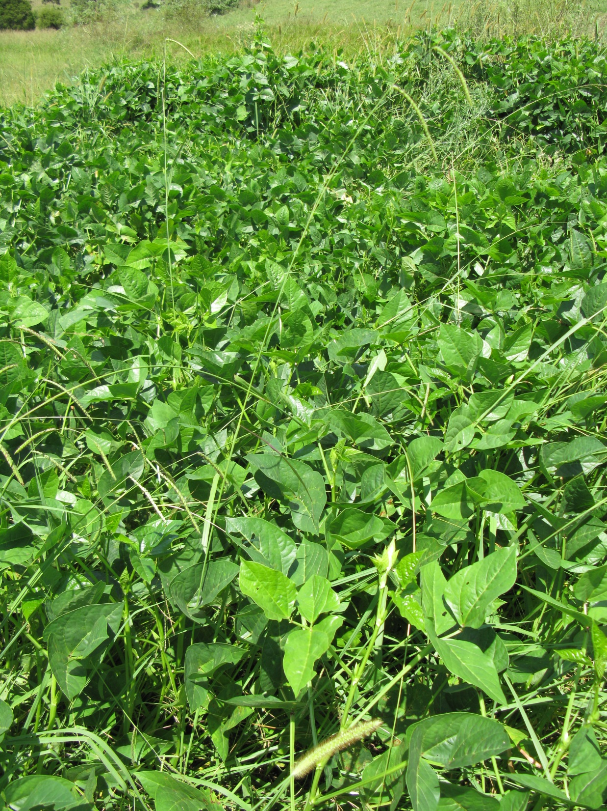
Pirmās paaudzes
Otrās paaudzes
Trešās paaudzes
Bioenergoresursus klasificē:
Pirmās paaudzes bioenergoresursi ir biomasa, kas iegūta no lauksaimniecības kultūrām, ko tradicionāli audzē cilvēku pārtikai un dzīvnieku barībai
Parasti no šīs biomasas iegūst šķidru un gāzveida biodegvielu
Galvenie produkti, kas pašlaik pieejami pasaules tirgū, ir bioetanols, biobutanols, biodīzeļdegviela un biometāns
Otrās paaudzes bioenergoresursi tiek izmantoti no izejvielām, kuras nevar tieši lietot pārtikas ražošanā
Šīs biomasas izejvielas sauc par lignocelulozes biomasu, kas ietver, piemēram, enerģētisko koksni, ātraudzīgos krūmus, lapas, zāli, salmus
Audzēšanai ir nepieciešamas mazākas zemes platības, turklāt pieeja šiem resursiem tiek nodrošināta visa gada garumā, ja nav augu veģetācijai nepiemērotas sezonas
Trešās paaudzes biodegvielu iegūst no tādiem biomasas veidiem, kuri nekonkurē ar pārtikas un šķiedru sektoru – izmanto, piemēram, aļģes
Aļģēm piemīt ātra masas pieauguma spēja, to audzēšanai nav vajadzīgas iekoptas platības un augsta ūdens kvalitāte
Pašlaik notiek strauja trešās paaudzes bioenergoresursu ieguves attīstība, jo otrās paaudze biodegviela nav vienīgā iespēja, kā aizstāt fosilās degvielas un novērst konkurenci ar pārtikas sektoru

Slide 25
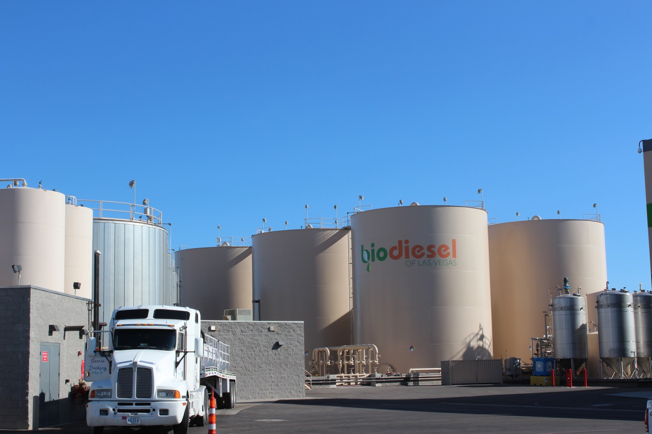
Bioenergoresursu pārstrādes rezultātā tiek iegūti produkti, kas tiek izmantoti dažādos tautsaimniecības sektoros: enerģētikā, transportā, mājsaimniecībās, pakalpojumu sniegšanā, rūpniecībā un lauksaimniecībā
Bioenergoresursu pārstrādes tehnoloģiskos produktus var iedalīt pēc dažādām pazīmēm: gan pēc agregātstāvokļa un produktu fizikālajām vai ķīmiskajām īpašībām, gan pēc produkta avota,
gan arī pēc to izmantošanas iespējām
Koksnes šķelda, briketes un granulas, malka
Salmi, salmu granulas
Atkritumi, piemēram, lietotas riepas, no atkritumiem iegūtais kurināmais
Kokogles
Cietā biomasa tehnoloģisko produktu ražošanai, piemēram, kaļķu apdedzināšanas procesā
Gāzveida vielas elektroenerģijas un siltumenerģijas ražošanai koģenerācijas stacijās, elektrostacijās un katlu mājās un transporta līdzekļos
Biogāze
Sintēzes gāze
Šķidrā degviela transporta līdzekļiem vai elektroenerģijas un siltumenerģijas ražošanai elektrostacijās un koģenerācijas stacijās
Biodīzeļdegviela
Bioetanols
Biobutanols

Slide 26
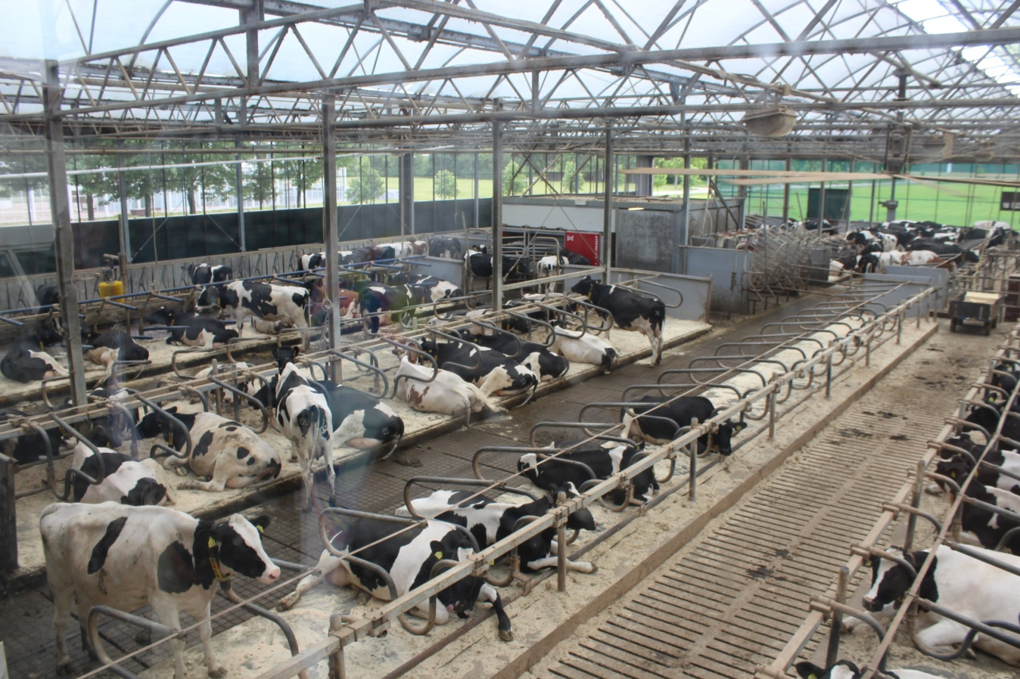
Dažādus izejvielu avotus (kūtsmēslus, organiskos atkritumus un dažreiz arī zaļo biomasu, piemēram, kukurūzu)
Biogāzes reaktorus
Biogāzes rezervuārus
Digestāta bloku
Biogāzes izmantošanas iekārtas enerģijas ražošanai
Biogāzes ražošanas tehnoloģisko iekārtu kopums ir vienota sistēma, kura ietver:
Biogāzes ražošanas blakusprodukts ir digestāts jeb pārstrādes substrāts, ko izmanto kā
augsnes mēslojumu
Anaerobās fermentācijas procesā rodas maz siltuma atšķirībā no aerobās (skābekļa klātbūtnē notiekošās) sadalīšanās, piemēram, kompostēšanas
Substrātā ķīmiski ieslēgtā enerģija paliek galvenokārt saražotajā biogāzē metāna formā

Slide 27
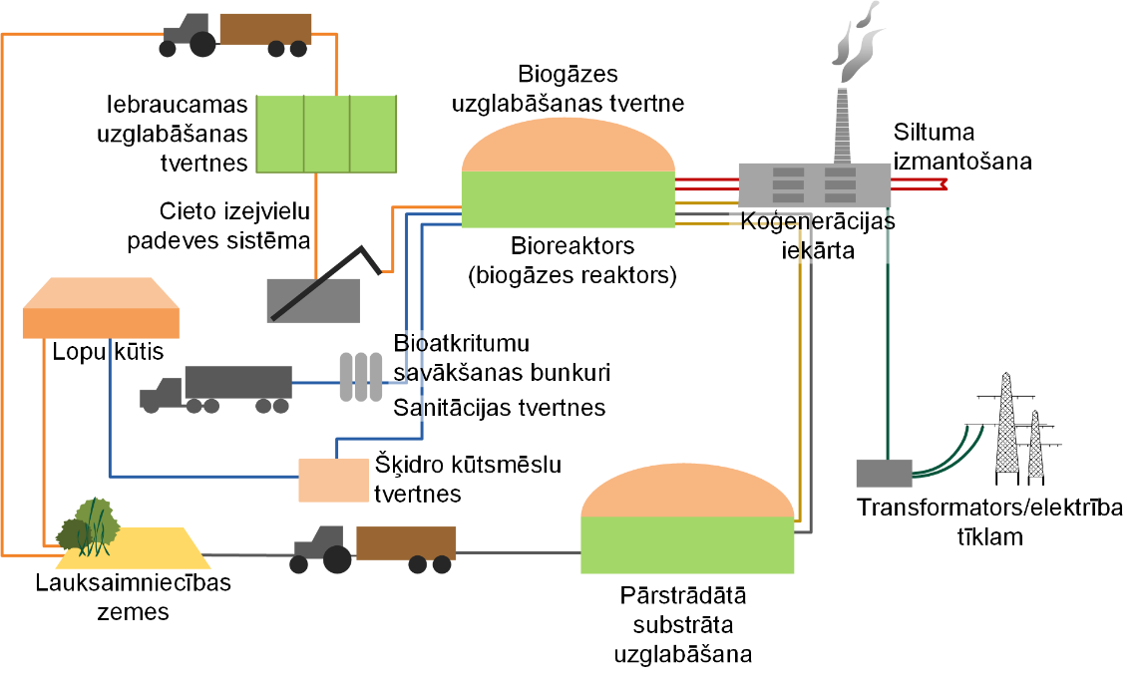
Piemērs – lauksaimniecības kofermentācijas biogāzes stacija, kurā izmanto kūtsmēslus un kukurūzas skābbarību
Lopu kūtis
Šķidro kūtsmēslu krātuves
Bioatkritumu savākšanas tvertnes
Sanitācijas tvertnes
Pārvietojamas uzglabāšanas tvertnes
Substrāta padeves sistēma
Bioreaktors
Biogāzes uzglabāšanas rezervuārs
Koģenerācijas iekārta
Digestāta uzglabāšanas rezervuārs
Lauksaimniecības zemes
Elektroenerģijas transformators
Siltumenerģijas patērētājs

Slide 28
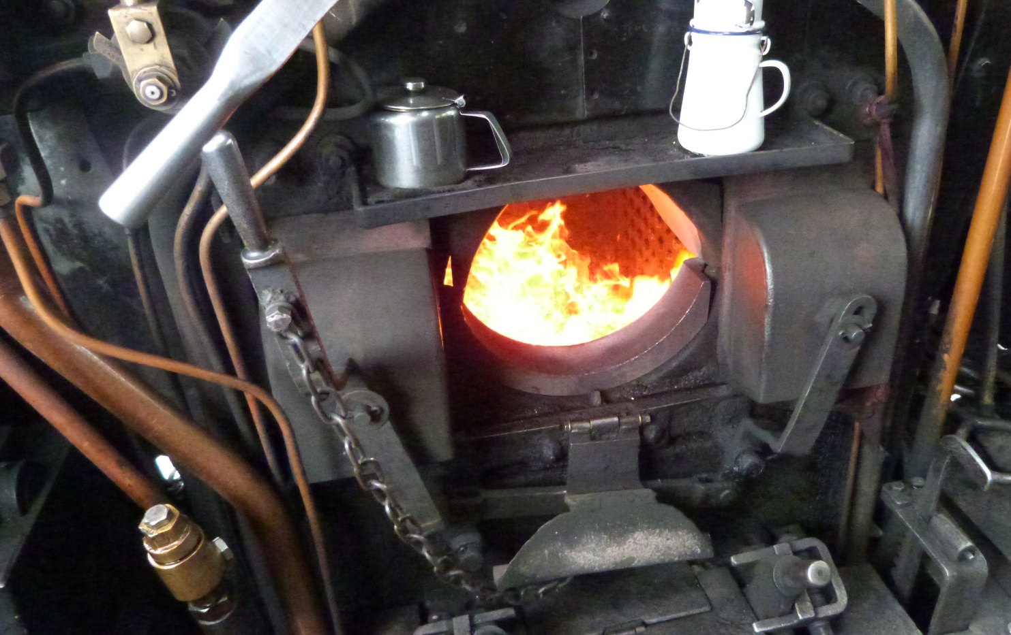
Lai nodrošinātu patērētājus ar nepieciešamo enerģiju, energoavotos uzstāda energotehnoloģijas, kurās energoresursu ķīmiskā enerģija pārvēršas siltumenerģijā, un tās jāveido, lai pārveide notiktu ar minimāliem enerģijas zudumiem
Bioenerģijas energoavotos uzstādītās energotehnoloģijas atšķiras gan konstruktīvi, gan pēc jaudas un energonesējiem, gan arī ar darbināšanas parametriem
Bioenergotehnoloģiju galvenā sastāvdaļa ir kurtuve (degkamera), kurā notiek degšanas process – to izmanto dažādu konstrukciju iekārtās:
Krāsnīs (gan individuāli, gan rūpnieciski)
Kamīnos (individuāli nelieli siltuma avoti)
Katlos (gan individuāli, gan lielu sistēmu siltuma avoti)
Dzinējos (gan individuāli, gan lielu sistēmu energoavoti, lai ražotu elektroenerģiju un siltumenerģiju)
Gāzes turbīnās (parasti lielu energosistēmu energoavoti)

Slide 29
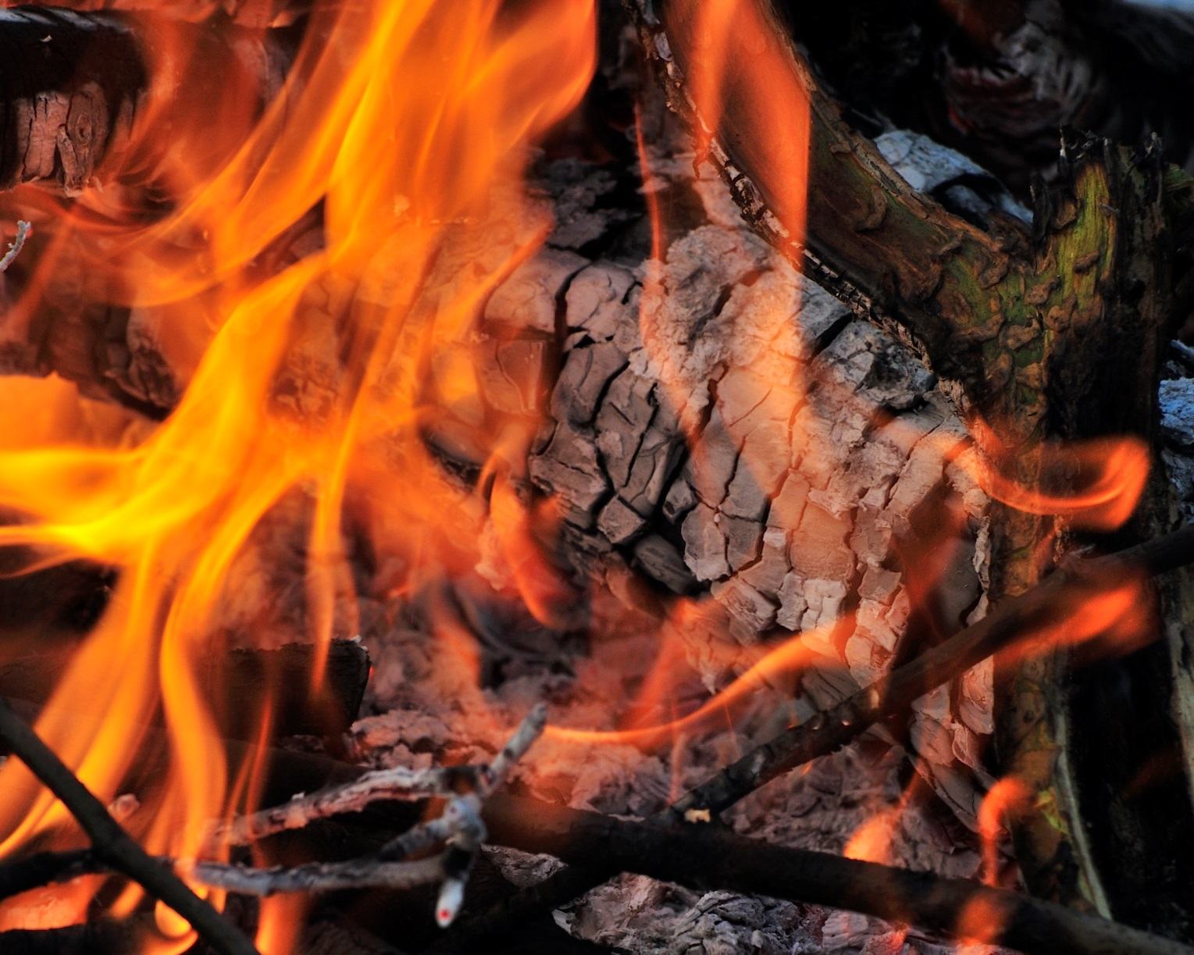
Kurināmā degšanas procesa ķīmiskās reakcijas nodrošina divas vielas – kurināmais un gaisa skābeklis
Kurināmā īpašības, agregātstāvokļi, frakciju izmēri un formas atšķiras, tāpēc jāorganizē skābekļa piekļūšana degošajiem elementiem nepieciešamās proporcijās, lai nodrošinātu jebkura kurināmā pilnīgu degšanu
Svarīgi ir panākt, lai dūmgāzēs ir tikai biokurināmā pilnīgas degšanas produkti bez pelniem – CO₂
un ūdens tvaiki
Degšanas procesā vienlaicīgi norisinās aptuveni 250 ķīmiskas reakcijas un tāpēc degšanas produktos veidojas arī videi kaitīgas emisijas
Slāpekļa oksīdi (NO_{x})
Sēra oksīdi (SO₂, SO₃)
Degšanas starpprodukti, kuri veidojas nepilnīgas degšanas gadījumā (CO, C_{m}H_{n}, aldehīdi u.c.)

Slide 30
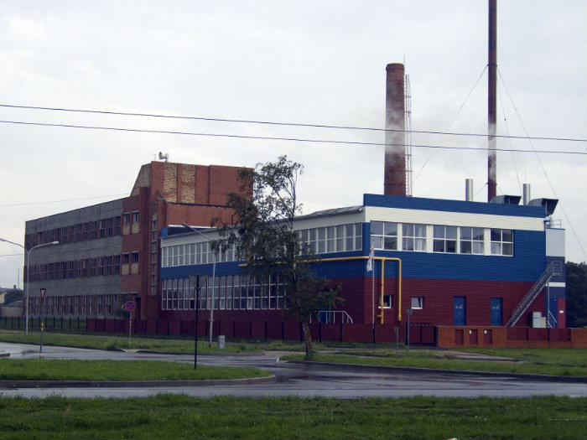
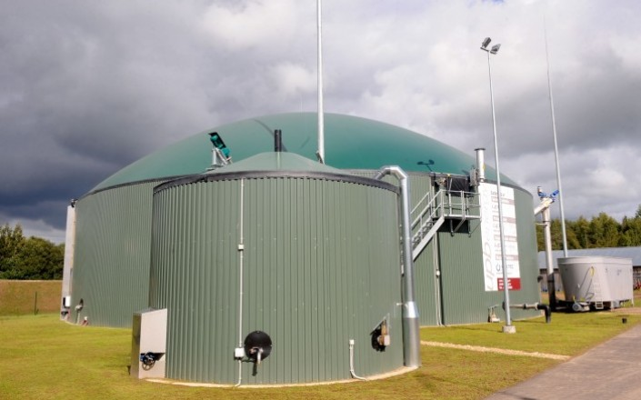
Atkarībā no avotā saražotā un patērētājiem nodotā enerģijas veida, energoapgādes sistēmu bioenerģijas avotus iedala divās lielās grupās
Katlu mājas ir energoavots siltumenerģijas ražošanai – tajās ir iespējams izmantot jebkura veida bioenergoresursus
Koģenerācijas stacijas ir energoavots vienlaicīgai elektroenerģijas un siltumenerģijas ražošanai – tajās galvenokārt izmanto divu veidu bioenergoresursus: cieto biomasu un biogāzi
Biogāzes un koģenerācijas stacijas
z/s «Jaundzelves» Limbažu novadā
Katlu māja Liepājā
Notes:
https://www.google.lv/search?q=energoefekt%C4%ABva+%C4%93ka&espv=2&biw=1920&bih=979&source=lnms&tbm=isch&sa=X&ved=0ahUKEwjCipLLkJrMAhVGMJoKHWL0B-QQ_AUIBigB#tbm=isch&q=katlu+m%C4%81ja&imgrc=DGtOVeTctQAS4M%3A
https://www.google.lv/search?q=energoefekt%C4%ABva+%C4%93ka&espv=2&biw=1920&bih=979&source=lnms&tbm=isch&sa=X&ved=0ahUKEwjCipLLkJrMAhVGMJoKHWL0B-QQ_AUIBigB#tbm=isch&q=ko%C4%A3ener%C4%81cijas+stacija&imgrc=vxORYJM9Rm76IM%3A

Slide 31
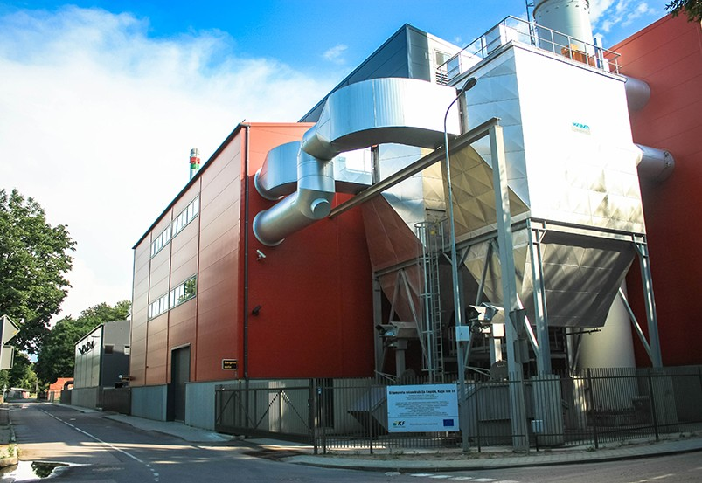
Katlu mājas ir visizplatītākais siltumenerģijas ražošanas avots Latvijā; to tehnoloģiskie risinājumi aptver dažādu iekārtu kopumu, kas saistītas ar degšanas procesa
organizāciju un siltuma un masas apmaiņas procesu īstenošanu
Katlu mājās uzstādīto iekārtu kopas ir atšķirīgas un tās iedala
trīs grupās:
Degšanas tehnoloģijas (kurtuves ar kurināmā piegādes un pelnu aizvadīšanas iekārām) – energoavota centrs
Katlu sildvirsmas (starošanas, konvektīvās un kondensācijas virsmas) pilda sistēmas funkcijas, kas piegādā nepieciešamo enerģiju
Palīgiekārtas (sūkņi, ventilatori, dūmsūcēji, biokurināmā bloki, ūdens sagatavošanas un dūmgāzu attīrīšanas iekārtas)
SIA «Liepājas enerģija» biomasas katlu māja
Notes:
https://www.google.lv/search?q=energoefekt%C4%ABva+%C4%93ka&espv=2&biw=1920&bih=979&source=lnms&tbm=isch&sa=X&ved=0ahUKEwjCipLLkJrMAhVGMJoKHWL0B-QQ_AUIBigB#tbm=isch&q=katlu+m%C4%81ja&imgrc=bqig8NZGLNk1xM%3A

Slide 32
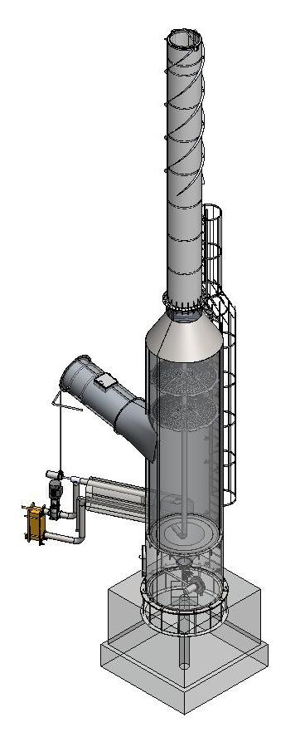
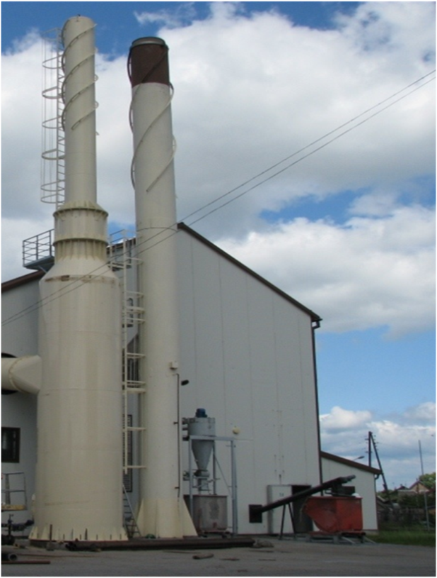
Latvijā ir uzbūvētas vairāk nekā 50 energoefektīvas biomasas katlu mājas, kurās ir uzstādīti koksnes šķeldas katli un tās ražo siltumenerģiju Balvos, Cēsīs, Ludzā, Tukumā,
Ventspilī, Salaspilī, Rīgā, kā arī citās pilsētās un novados
Ludzas koksnes šķeldas katlu mājas dūmgāzu kondensatora rasējums un būve
Zinātnisko inovāciju ieviešana koksnes šķeldas katlu mājās ļāvušas paaugstināt energoavota energoefektivitāti
Piemēram, Ludzas un Tukuma katlu mājās, sadarbībā ari RTU, ir uzstādīti dūmgāzu kondensatori, kas ļauj paaugstināt energoavota lietderības koeficientu par 15-20%

Slide 33
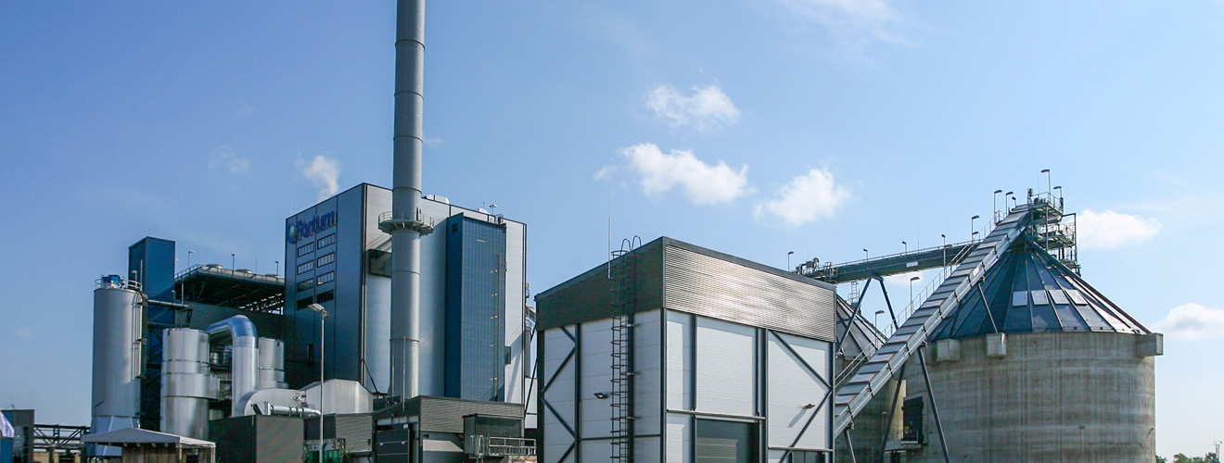
Koģenerācija ir būtisks enerģijas izstrādes un energoefektivitātes paaugstināšanas līdzeklis, ar ko tiek nodrošinātas enerģijas patērētāja vajadzības pēc siltuma, aukstuma, elektriskās vai mehāniskās enerģijas
Koģenerācijā izmantojot biokurināmā ķīmisko enerģiju ražo siltumenerģiju, kuru parasti pārveido elektroenerģijā
FORTUM biomasas koģenerācijas stacija Jelgavā
Koģenerācijas kā enerģijas ražošanas veida priekšrocības vērtē, salīdzinot to ar tradicionālo enerģijas veidu atsevišķu ražošanu: siltumenerģiju - katlu mājā, bet elektroenerģiju – elektrostacijā
Tehnoloģiski ir iespējams, ka enerģiju koģenerācijā saražo ar mazāku kurināmā patēriņu, un tas nozīmē
arī augstāku energoefektivitāti
Notes:
http://www.fortum.com/countries/lv/par-fortum/biomasas-kogeneracijas-stacija/bio-kogeneracijas-stacija-jelgava/pages/default.aspx

Slide 34
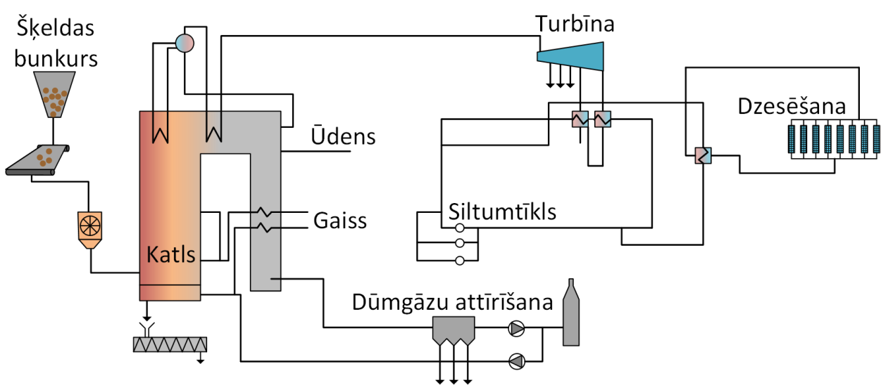
Klimata tehnoloģijas koģenerācijas staciju gadījumā pastāv «augstas efektivitātes koģenerācija», jo tiek nodrošināti šādi nosacījumi:
Primārās enerģijas ietaupījums vismaz 10% apmērā, salīdzinot ar siltumenerģijas un elektroenerģijas atsevišķu ražošanu
Primārās enerģijas ietaupījums mazas jaudas un mikrokoģenerācijas gadījumā, salīdzinot ar siltumenerģijas un elektroenerģijas atsevišķu ražošanu
Vislielākā biomasas koģenerācijas stacija Latvijā šobrīd darbojas Jelgavā – tā atrodas pilsētas vidē un siltumenerģijas patērētāju tuvumā
Jelgavas biomasas koģenerācijas stacijas tehnoloģiskā shēma
Elektroenerģijas un siltumenerģijas ražošana biomasas koģenerācijas stacijā
ar augstu energoefektivitāti ir uzskatāma par šībrīža modernāko,
videi draudzīgāko un efektīvāko klimata tehnoloģiju bioenerģētikā

Slide 35
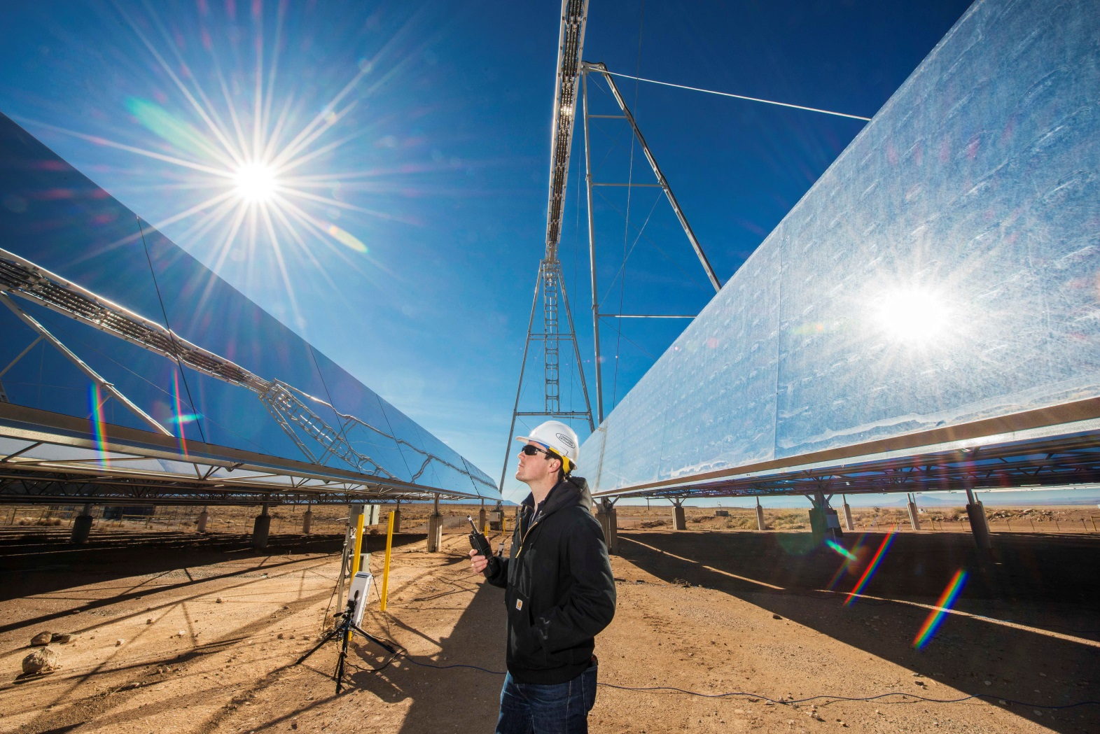
Saules izmantošanas tehnoloģijas ir klimata tehnoloģijas, jo ar tām saražotā enerģija aizvieto fosilā energoresursa energotehnoloģijas –
tās ir SEG neitrālas enerģijas tehnoloģijas
Ilggadīgs Eiropas ekspertu monitorings un datu apstrāde liecina, ka Latvijā izmantojamā ikgadējā saules radiācija ir 1100 kWh/m² gadā (nedaudz zemāks radiācijas
līmenis ir Ziemeļvalstīs)
Tomēr Saules enerģijas izmantošanā Skandināvijas valstis ir mūs apsteigušas: ne tikai uzstādot individuāli pāris kvadrātmetru saules tehnoloģiju, bet arī uzbūvējot lielus saules kolektoru vai saules paneļu laukus
Saules elektroenerģijas lietderīga izmantošana ir saistīta ar šīs enerģijas uzglabāšanu – tas ir viens no svarīgākajiem posmiem Saules enerģijas
tehnoloģiskajās sistēmās

Slide 36
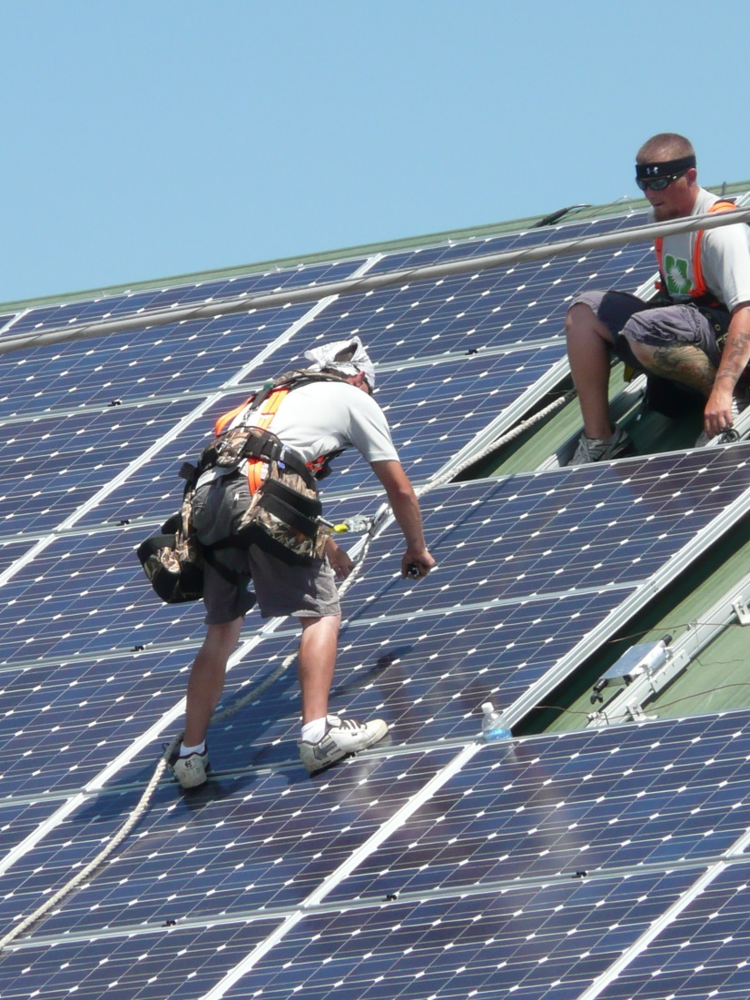
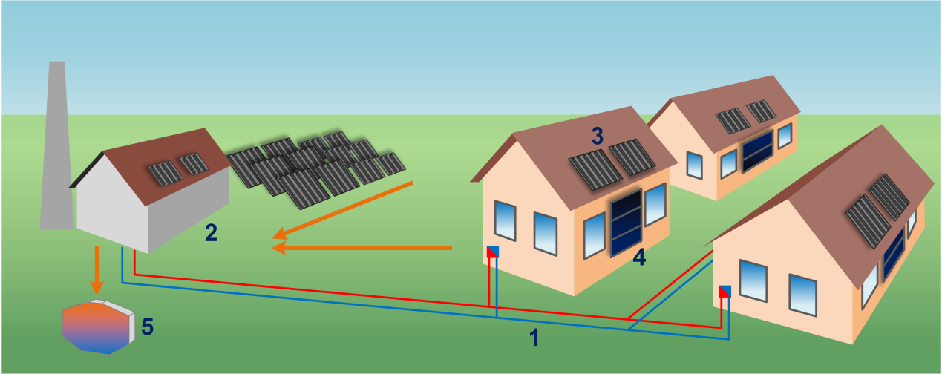
Saules enerģijas tehnoloģijas atšķiras galvenokārt ar saražotās
enerģijas veidu:
Elektroenerģijas ražošanai izmanto saules paneļus jeb fotoelementus jeb saules baterijas (SFE)
Siltumenerģijas ražošanai izmanto saules kolektorus
Kombinētās sistēmas – saules baterijas izmanto kombinācijā ar saules kolektoriem; SFE tiek izmantoti, lai darbinātu cirkulācijas sūkni saules kolektoram
Saules kolektoru sistēmas integrācija centralizētās siltumapgādes sistēmā

Slide 37
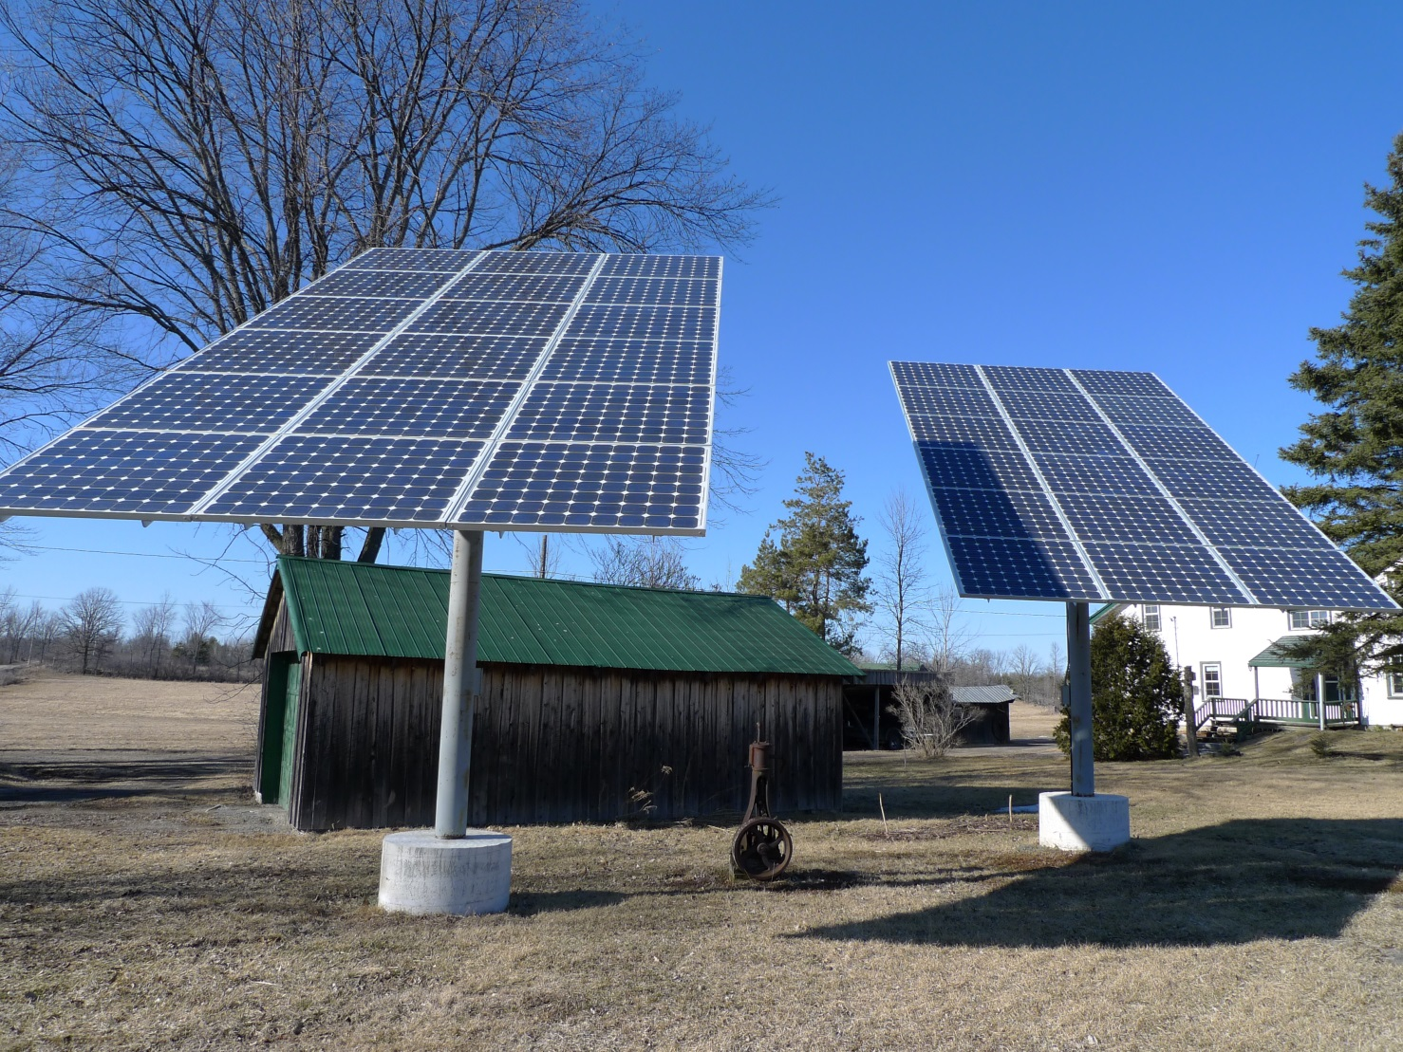
Šobrīd lieto četrus saules kolektoru veidus ar atšķirīgām Saules enerģijas absorbcijas virsmu konstrukcijām:
Tilpuma kolektori – tvertnes ar saules enerģijas absorbcijas virsmu
Plakanie kolektori – absorbcijas virsmas ir plāksnes, kas ir izveidotas no dažādiem materiāliem vai pārklājumiem
Caurulīšu kolektori – absorbcijas virsmas ir izveidotas no stikla vai cita materiāla caurulītēm ar dažādiem pārklājumiem
Koncentrēšanas kolektori – saules enerģijas koncentrēšanai veidoti no dažādiem augstas temperatūras izturīgiem materiāliem un to pārklājumiem
Zinātniskā izpēte šajā jomā attīstās saules kolektoru energoefektivitātes paaugstināšanas virzienā, meklējot saules enerģijas absorbcijas virsmu materiālus un pārklājumus

Slide 38
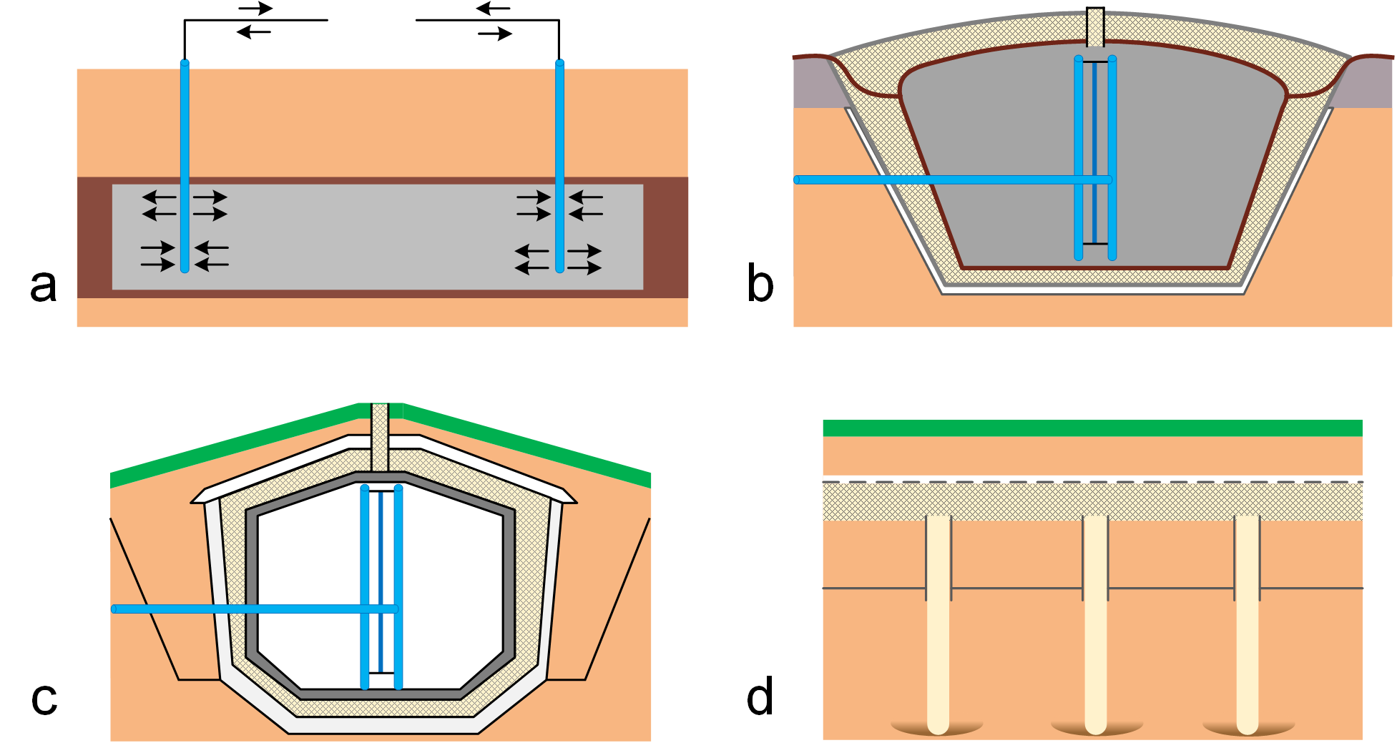
Saules siltumenerģijas sezonālās uzglabāšanas metodes dod iespēju izmantot divus atšķirīgus principus: zem zemes izveidotas krātuves
vai pazemes rezervuārus
Saules siltumenerģijas sezonālās uzglabāšanas metodes:
a un d - pazemes rezervuāri; b un c - zem zemes izveidotas krātuves
Visplašāk izmantotais veids ir uzglabāt saules siltumenerģiju zem zemes ierakstos rezervuāros
Ja saules kolektori ir savienoti ar katlu māju, pienākošo siltumenerģiju novirza gan uz akumulācijas tvertni, gan siltumenerģijas patērētājam
Citi slēguma veidi ir gadījumā, ja katlu māja atrodas tālu no saules kolektoru lauka – tad saules kolektorus pievieno siltumenerģijas akumulācijas tvertnei, bet tvertne ir savienota ar pilsētas vai novada
centralizētās siltumapgādes tīklu
Akumulētās siltumenerģijas blīvuma rādītājs
pazemes rezervuāros ir 60-80 kWh/m³

Slide 39
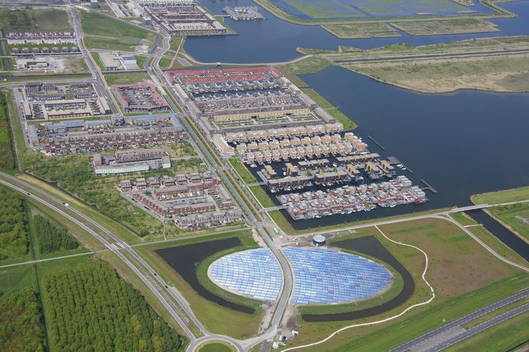
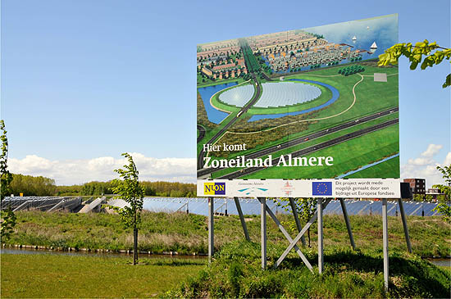
Saules kolektoru lauka iekļaušana centralizētās siltumapgādes tīklos ir praktiski atrisināta, piemēram, Almerē Nīderlandē, kur ir izveidota «Saules sala», kas ietver pilsētas tuvumā novietotu saules kolektoru lauku ar lielu akumulācijas tvertni
Par «salu» vieta ir nosaukta tāpēc, ka apkārt tai izveidota virszemes ūdens tilpne
Parasti apkārt kolektoru laukam ir žogs un par mauriņa uzkopšanu rūpējas teritorijā ielaistie truši vai aitas
Notes:
https://www.google.lv/search?q=energoefekt%C4%ABva+%C4%93ka&espv=2&biw=1920&bih=979&source=lnms&tbm=isch&sa=X&ved=0ahUKEwjCipLLkJrMAhVGMJoKHWL0B-QQ_AUIBigB#tbm=isch&q=Almere+solar+heating&imgrc=GMlQUTKDWd8ixM%3A
https://www.google.lv/search?q=energoefekt%C4%ABva+%C4%93ka&espv=2&biw=1920&bih=979&source=lnms&tbm=isch&sa=X&ved=0ahUKEwjCipLLkJrMAhVGMJoKHWL0B-QQ_AUIBigB#tbm=isch&q=Almere+solar+heating&imgrc=KHHBu2u0acHqvM%3A

Slide 40
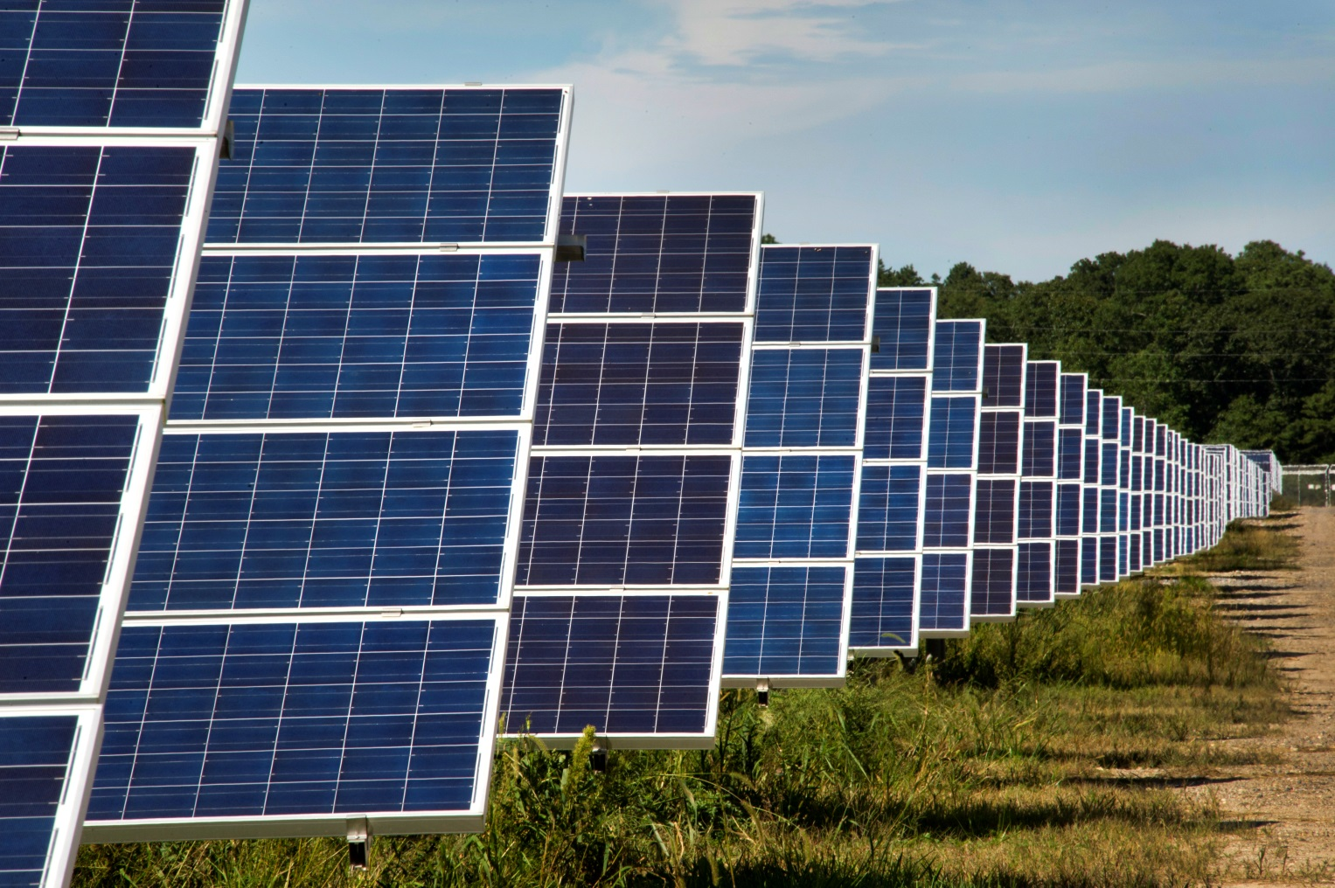
Saules paneļus veido no «solārām šūnām» – elektriskās sistēmas ierīcēm, kas Saules enerģiju pārvērš elektroenerģijā
Solārās šūnas elektroenerģiju vai pievadīt tuvumā esošam elektrotīklam, pievadīt tieši elektroenerģijas patērētājam vai akumulatoru baterijām
Solārās šūnas ir apvienotas sadales panelī, kas ir iekapsulēts stiklā un plastikātā un parasti ir ievietots alumīnija ietvarā
Ģenerētās enerģijas daudzums atkarīgs no virsmas, radiācijas līmeņa, šūnas efektivitātes un novietojuma pret Sauli
Šūnas visbiežāk ir zilā vai melnā krāsā un pārklātas ar neatstarojošu materiālu, kas uzlabo gaismas absorbēšanu

Slide 41
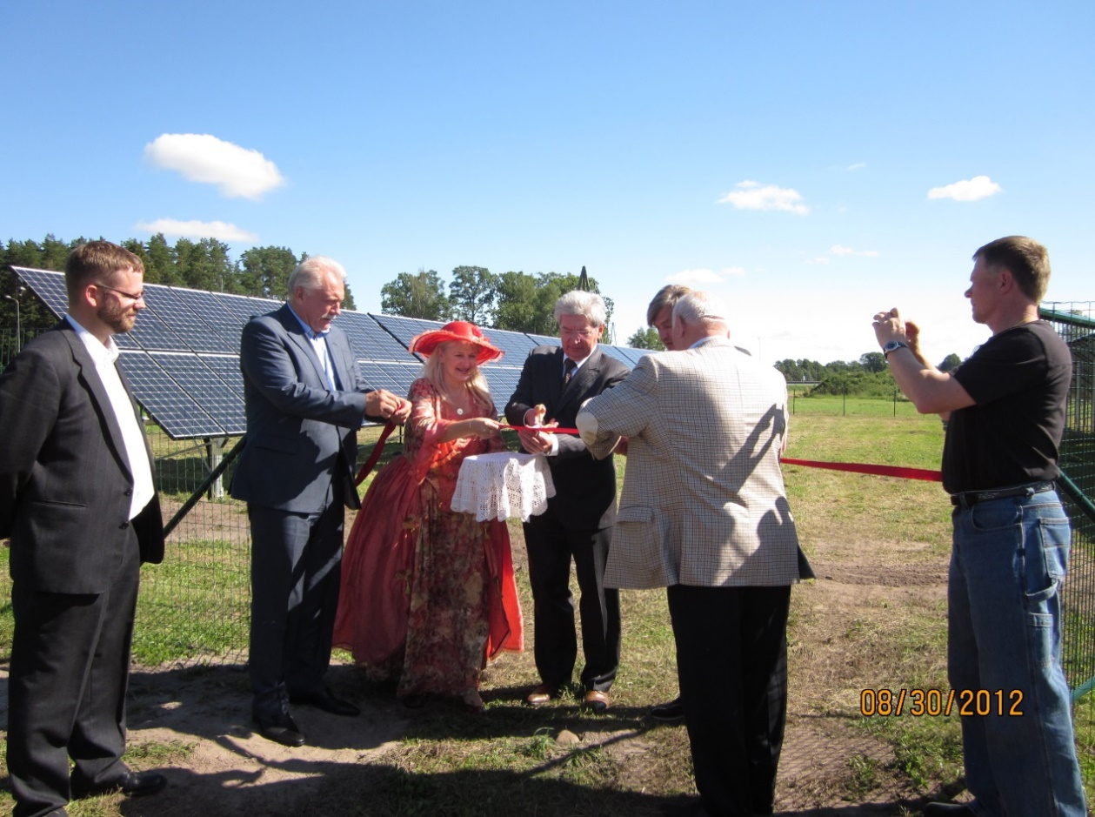
Viens no svarīgākajiem jautājumiem energoefektīvu saules paneļu izveidē ir solāro šūnu materiāls
Saules paneļu energoefektivitāte vēl joprojām ir zema – vismodernākās šūnas spēj nodrošināt 2% energoefektivitāti,
bet komerciāli ražotās – 16-18%
Parasti no 1 m² var iegūt vidēji 80-85 W, bet iekārtām ar augstāku efektivitāti – līdz pat 130 W; Saules paneļi rada līdzstrāvu, ko pēc tam nepieciešams pārvērst maiņstrāvā
Šobrīd galvenokārt lieto uz silīcija bāzes veidotas sistēmas, bet uz organiskiem materiāliem balstītu šūnu izveide ir
perspektīvs un inovatīvs novirziens
Latvijā saules paneļu ieviešana ir attīstības stadijā – daži individuālo māju īpašnieki ir uzstādījuši saules paneļus dažu m² platībā, bet pirmais lielākais saules elektrostacijas projekts
ir īstenots Minhauzena muzejā Duntē
Saules elektrostacijas atklāšana Minhauzena muzejā Duntē

Slide 42
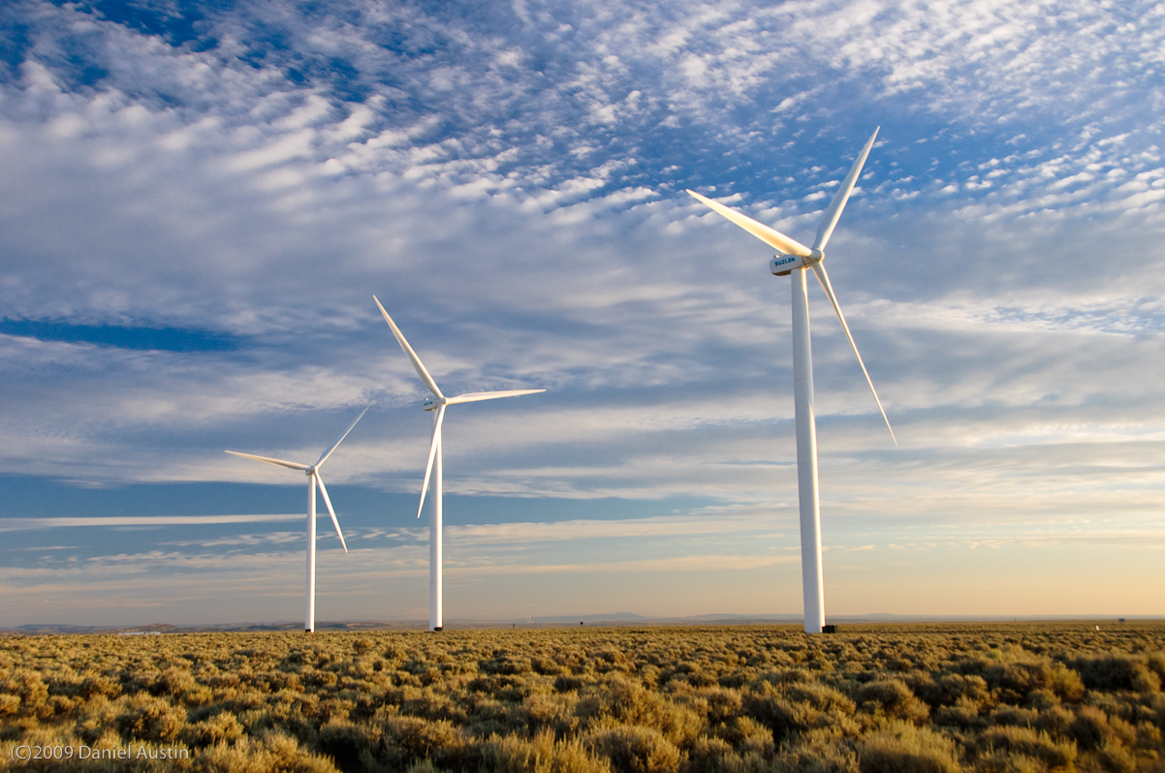
Vēja elektroenerģija ir Latvijas nākotnes elektroenerģija, jo ar to saistās ne tikai CO₂ emisiju neitrāla enerģētikas attīstība, bet arī fosilās enerģijas
aizvietošana ar atjaunojamo elektroenerģiju
Pēc ES datiem Latvijai ir augsts vēja elektrostaciju (VES) tehnoloģiju uzstādītās jaudas potenciāls: ir noteikts, ka nākotnē valstī varētu būt ekonomiski izdevīgi uzstādīt 1500 MWe
Ir konstatēts, ka, ņemot vērā pašreizējās vēja tehnoloģijas, jūrā uzstādītie vēja ģeneratori varētu būt ar
zstādīto jaudu 1000 MWe, bet uz sauszemes – 500 MWe
Šobrīd uz sauszemes uzstādītajiem vēja ģeneratoriem
jauda ir mazāka par 50 MWe
Vēja enerģijas tehnoloģiju pirmsākumi meklējami vējdzirnavās, bet mūsdienu vēja ģeneratori atšķiras ar jaudu, novietojuma augstumu, ass veidu, konstruktīviem un citiem parametriem

Slide 43
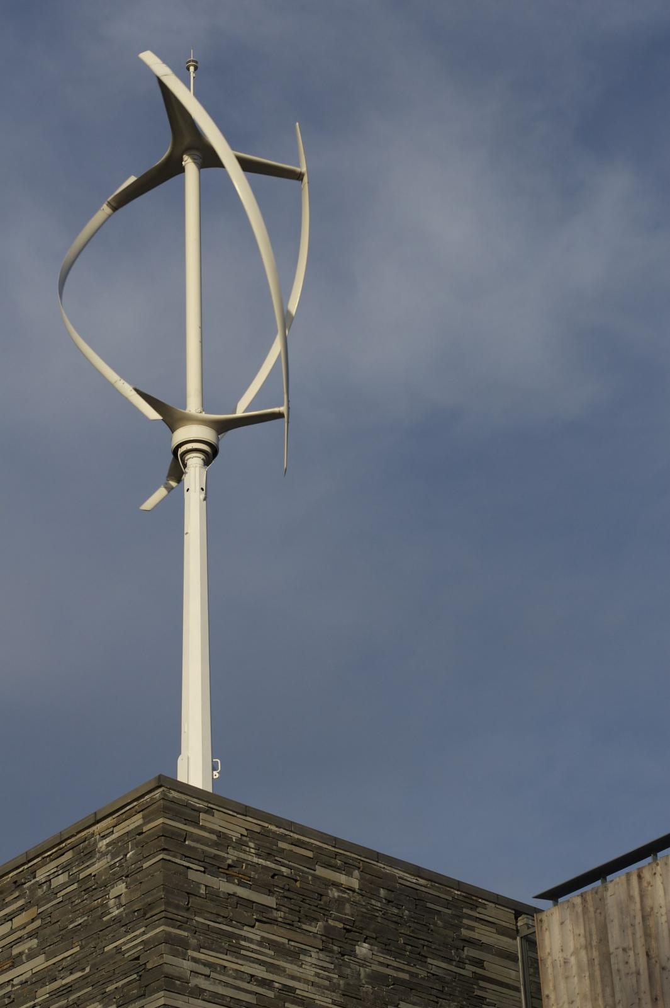
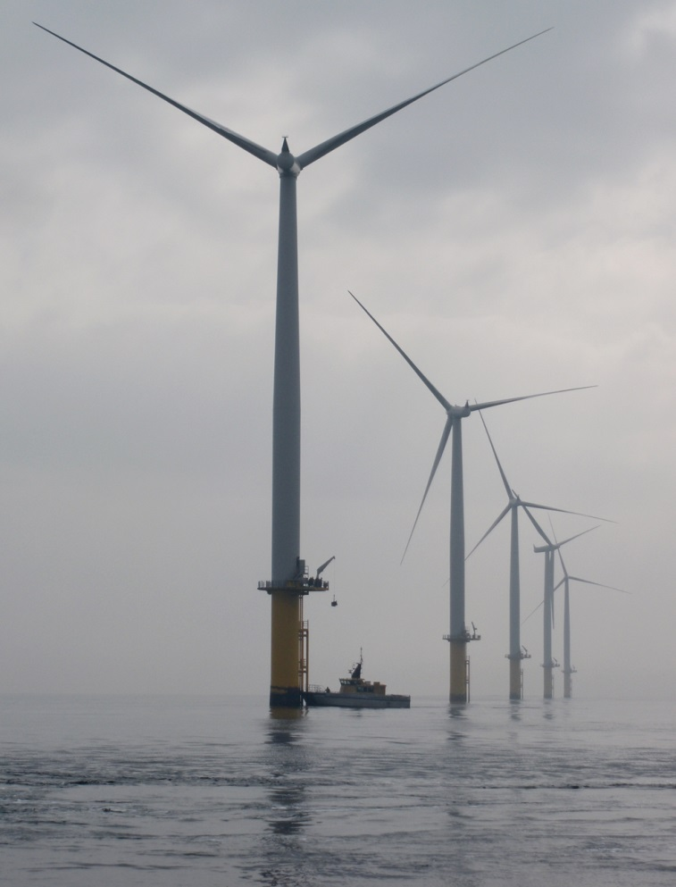
Ar atšķirīgu ass veidu ir divu veidu vēja ģeneratori:
Vēja turbīnas ar vertikālu rotācijas asi
Vēja turbīnas ar horizontālu rotācijas asi
Elektroģeneratori arī ir divu veidu:
Asinhronie ģeneratori
Sinhronie ģeneratori
Vēja ģeneratoru orientācijas pret vēju ir divējāda:
Vēja elektrostacijas, kas paredzētas darbam pret vēju (lielākā daļa VES)
Vēja elektrostacijas, kas darbojas pa vējam (vējrats atrodas aiz torņa)

Slide 44
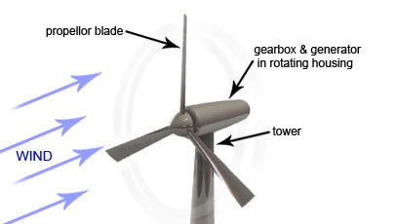
Vēja ģeneratori atšķiras ar griešanās veidu:
VES klasifikācija pēc jaudas ir nosacīta, jo nav iespējams noteikt precīzu jaudas robežu:
Astes spārnu vēja elektrostacijas – lieto mazas jaudas stacijās
Vējrozes – ar griešanās vārpstu perpendikulāri VES galvenajai vārpstai – lieto vidējas jaudas stacijās
Servodzinēji, ko rada vēja virziena devējs – lieto lielas vai arī vidējas jaudas stacijās
Mikrostacijas – uzstādītā jauda 20 We – 3 kWe
Mazās vēja elektrostacijas – uzstādītā jauda 3-30 kWe
Vidēja lieluma vēja elektrostacijas - uzstādītā jauda 30-500 kWe
Lielās vēja elektrostacijas – uzstādītā jauda lielāka par 0,5 MWe
Arī vēja ģeneratoru augstums ir atšķirīgs:
10-15 m augstumā virs zemes līmeņa – vēja turbīnas uzstāda uz apgaismes stabiem, pie māju korēm
50 m augstumā virs zemes līmeņa – stabi ir lētāki un vienkāršākas konstrukcijas
100 m augstumā virs zemes līmeņa – modernāki stabi lielākiem ģeneratoriem
100-300 m augstumā virs zemes līmeņa – uzsākti izmēģinājumi ar dirižabļiem, palaižot tos šādā augstumā
Notes:
https://www.google.lv/search?q=wind+power&source=lnms&tbm=isch&sa=X&ved=0ahUKEwjM4-m11ZzMAhWIQZoKHfTtD1oQ_AUIBygB&biw=1366&bih=643#imgrc=xpV4MkJeTruzQM%3A

Slide 45
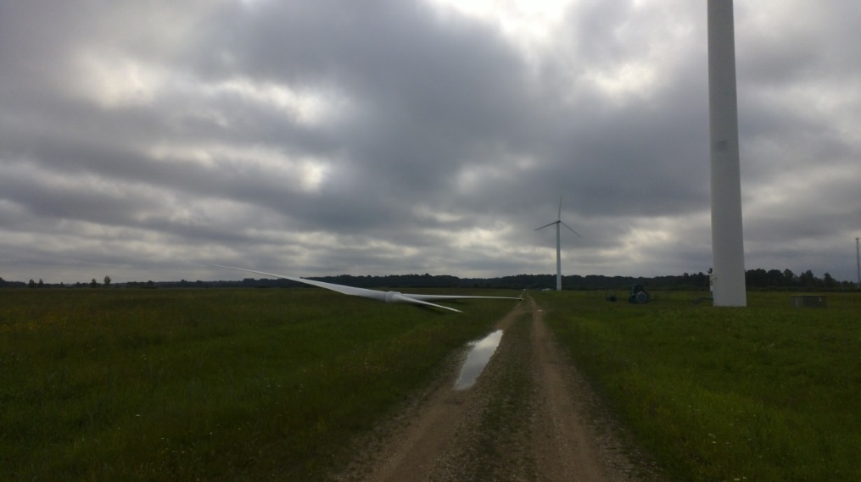
Svarīgākais parametrs vēja enerģijas izmantošanai ir vēja ātrums – to mēra 10, 50 un 100 metru augstumā – Latvijā jūras
piekrastē vēja ātrums ir 6 m/s
Varētu šķist, ka ir svarīgi, lai būtu pēc iespējas lielāks ātrums – tas neatbilst patiesībai, jo dažreiz brīžos, kad vēja ātrumi ir lieli, vēja stacijas apstādina
Izmantojamie vēja ātrumi ir atkarīgi no vēja iekārtu konstrukcijas, bet visbiežāk VES darbina pie vēja ātruma 4,5 m/s
Pirmā vēja elektrostacija Latvijā pēc neatkarības atgūšanas bija viens no pirmajiem emisiju tirdzniecības kopīgas īstenošanas izmēģinājuma projektiem, ko īstenoja Latvijas un Vācijas inženieri un klimata pārmaiņu speciālisti
Ainažu vēja elektrosatacijas rekonstrukcija

Slide 46
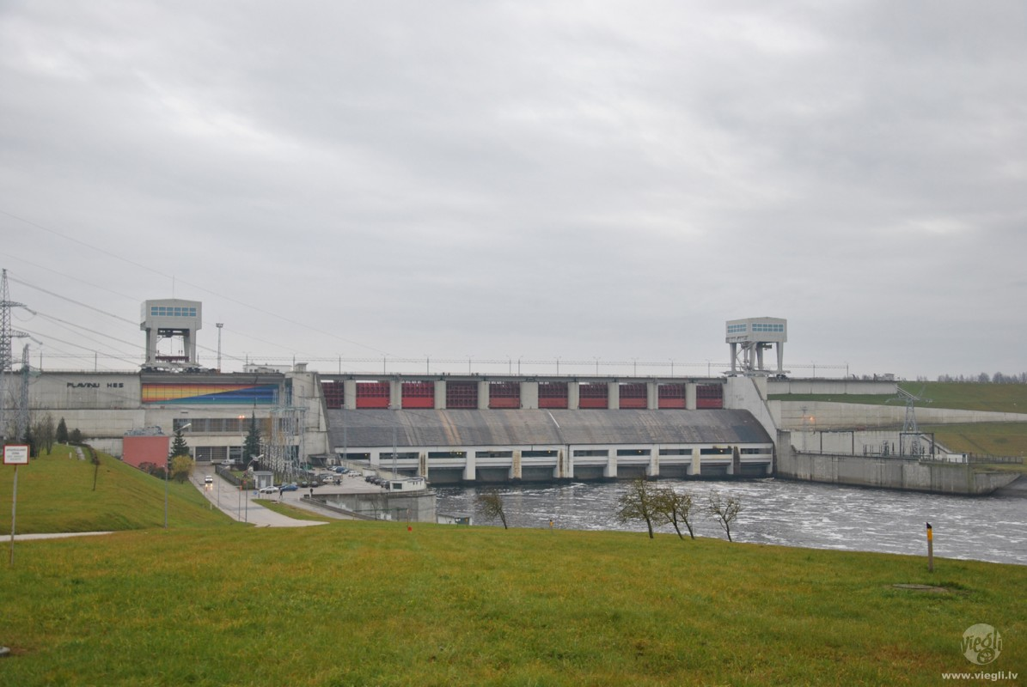
Pasaulē hidroelektrostacijas (HES) galvenokārt būvē uz kalnu upēm; Latvijas pieredzi šajā jomā var uzskatīt par izņēmumu, jo lieli HES ir
uzbūvēti uz līdzenuma upes Daugavas
Pļaviņu HES Aizkrauklē ir jaudas ziņā ir lielākā hidroelektrostacija Baltijā un otra lielākā Eiropas Savienībā
Savukārt attiecībā uz mazajām HES šobrīd skaita ziņā ir sasniegts maksimums, jo pašlaik Latvijā darbojas
apmēram 150 mazās HES
Mazās HES ir atjaunotas pie dzirnavu ezeriem un būvētas no jauna, izveidojot ūdens tilpnes uz mazajām līdzenuma upēm
Mazo HES jaudu iespējams palielināt, tikai uzstādot energoefektīvākas iekārtas
Lai arī speciālistu viedokļi par mazo HES ietekmi uz vidi atšķiras, zinātnes sasniegumi paver ceļu jauniem risinājumiem – mazo HES inovatīvie tehnoloģiskie risinājumi ir saistīti ar straumes enerģijas izmantošanu, hidroturbīnas uzstādot upes vidū ūdens plūsmas centrā
Notes:
https://www.google.lv/search?q=p%C4%BCavi%C5%86u+HES&biw=1366&bih=643&source=lnms&tbm=isch&sa=X&ved=0ahUKEwjOuu662JzMAhUECpoKHWRwAUEQ_AUIBygB#imgrc=qjKKFcZjYWiGLM%3A

Slide 47
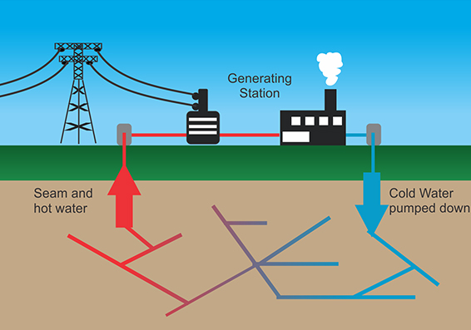
Pasaulē jau izmanto ģeotermālo enerģiju, viļņu enerģiju un paisuma un bēguma enerģiju – un agrāk vai vēlāk nākotnē parādīsies vēl jauni atjaunojamās enerģijas veidi
Ģeotermālās enerģijas izmantošanas piemērs ir Islandes vulkaniskās aktivitātes vietas, kur karstie pazemes ūdeņi tiek izmantoti siltumapgādē, rūpniecībā un ārstniecībā
Eiropā pārsvarā ģeotermālās enerģijas izmantošanas iekārtas ir sastopamas mājsaimniecībās– siltumenerģijas ieguve privātmāju apkures un karstā ūdens apgādes sistēmās
Eiropā ir īstenoti daži ģeotermālās enerģijas izmantošanas projekti rūpniecības vajadzībām gan siltuma, gan aukstuma ieguvei, piemēram, Klaipēdas pilsēta izmanto ģeotermālo enerģiju siltumapgādes sistēmā
Šobrīd ģeotermālās enerģijas izmantošanai ir neliela nozīme enerģētikas attīstībā, tomēr tehnoloģiju attīstība varētu būt saistīta
ar atjaunojamās elektroenerģijas īpatsvara palielināšanu,
piemēram, izmantojot siltuma sūkņus
Notes:
https://www.google.lv/search?q=geothermal+energy&espv=2&biw=1366&bih=643&site=webhp&source=lnms&tbm=isch&sa=X&ved=0ahUKEwiqtLnU2pzMAhVOSZoKHUSZClYQ_AUIBigB#imgrc=Y8HNFpxP6XLa6M%3A

Slide 48
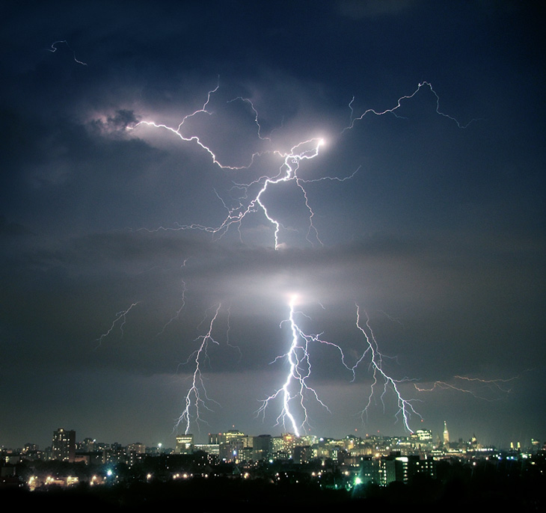
Atjaunojamās elektroenerģijas energoresursu avota darbības režīmus raksturo to pieejamība – ir trīs veidu elektroenerģijas ieguves avoti
Pirmā grupa – biomasas, ieskaitot biogāzi, koģenerācijas stacijas, arī ģeotermālās elektrostacijas – var elektrosistēmā strādāt nepārtraukti, atbilstoši elektroenerģijas pieprasījumam
Otrā grupa – Saules un vēja elektroenerģijas avoti, kā arī viļņu, paisuma un bēguma elektrostacijas – strādā periodiski un nepastāvīgi, atkarīgi no resursa pieejamības diennakts, nedēļas, mēneša un gada griezumā
Trešā grupa – elektroenerģijas avoti, kurus ir iespējams ātri ieslēgt un izslēgt brīžos, kad patērētājam ir nepieciešama papildu elektroenerģija, lai nosegtu elektrosistēmā trūkstošo elektroenerģiju, piemēram, hidroelektrostacijas; šie elektroenerģijas avoti labi papildina elektroapgādes sistēmas darbības stabilitāti un drošumu, maksimāli integrējot otrās grupas energoavotu saražoto elektroenerģiju

Slide 49
Ceturtais tehnoloģiskais risinājums atjaunojamo energoresursu integrēšanai valsts vai reģiona energobilancē ir otrās grupas neregulāro energoavotu
pārpalikuma elektroenerģijas uzkrāšana
Lai pilnvērtīgi un lietderīgi izmantotu saules un vēja enerģijas potenciālu, ir jāattīsta saražotās vēja un saules elektroenerģijas akumulācijas tehnoloģijas
Nepastāvīgās atjaunojamās enerģijas uzglabāšana padara elektroenerģijas patērētāju mazāk atkarīgu no laika apstākļiem, ļauj pārdot elektroenerģiju par izdevīgāku cenu, kā arī palīdz optimizēt ierobežoto tīklu jaudu
Tehnoloģijas, kas nodrošina saražotās elektroenerģijas akumulāciju, ir atšķirīgas – plašāk lietotās akumulācijas iekārtas ir dažādu veidu baterijas un akumulatori, taču tās nav domātas lielu enerģijas daudzumu uzkrāšanai

Slide 50
RTU pēta neregulāru atjaunojamo energoresursu elektroenerģijas avotu ūdeņraža akumulācijas virzienu, modelējot ūdeņraža izmantošanu biometāna
ražošanas akumulācijas sistēmas izveidē
Neregulāras elektroenerģijas ūdeņraža-biometāna akumulācijas sistēmas elementi:
Saules paneļi (neregulārs elektroenerģijas avots)
Vēja ģeneratori (neregulārs elektroenerģijas avots)
Elektrolīzes iekārta ūdeņraža ražošanai, izmantojot elektroenerģiju
Bioreaktora substrāta pievads (pievadot, piemēram, lauksaimniecības atkritumus, kūtsmēslus, aļģes u.c. biomasu)
Bioreaktors – biogāzes ražošana anaerobos apstākļos, kur galaprodukts bioreaktorā ir metāns un CO₂
Digestāta uzglabāšanas tvertne
Biometanācijas iekārtas biogāzes (metāns un CO₂) pievads
Biometanācijas iekārta – biogāzi pēc bioreaktora ievada biometanācijas iekārtā, kurā ievada arī ūdeņradi, lai palielinātu metāna koncentrāciju biogāzē un samazinātu CO₂ koncentrāciju
Biometanācijas iekārtas ūdeņraža pievads
Biometāna uzglabāšanas rezervuārs
Skābekļa izvads no elektrolīzes iekārtas
Saules un vēja elektroenerģijas
uzkrāšanas shēma ar biometanāciju

Slide 51
CO₂ UZGLABĀŠANAS IESPĒJAS
Viens no klimata tehnoloģiju attīstības virzieniem ir CO₂ uzglabāšana, kas ļauj samazināt CO₂ emisijas, nodrošinot enerģijas ražošanu bez CO₂ emisiju izmešanas atmosfērā
Enerģijas ražošana un rūpnieciskie procesi, kuros izmanto fosilo kurināmo, ir galvenie objekti, kuru oglekļa emisijas ir iespējams tehnoloģiski uzglabāt speciālās krātuvēs
Pēc būtības CO₂ uzglabāšana ir CO₂ emisiju izmantošana ķīmisku reakciju un bioloģisku procesu realizēšanā
Koģenerācijas stacija
CO₂ atdalīšana
CO₂ saspiešana
CO₂ transports
CO₂ noglabāšana
CO₂ uzglabāšanas tehnoloģijas nosacīti var iedalīt 5 posmos:

Slide 52
Viena no klimata tehnoloģijām – koģenerācijas stacijas ir energoefektīvs energoavots, kurā vienlaicīgi ražo siltumenerģiju un elektroenerģiju
Kurināmā degšanas procesā radīto CO₂ gāzi iespējams samazināt atšķirīgos veidos – viens no svarīgākajiem nosacījumiem šīs siltumnīcefekta gāzes uzglabāšanai ir izdalīt CO₂ gāzi bez piemaisījumiem
Klimata tehnoloģiju risinājumi ir dažādi: gan tehnoloģiski, mazinot piemaisījumu veidošanos kurtuvē, gan attīrot CO₂ gāzi no citām dūmgāzēs esošām gāzēm, piemēram, N un NO_{x}, gan arī, izmantojot kombinētu piemaisījumu atdalīšanu
Okeānos un jūrās
Ogļu šahtās
Gāzes rezervuāros
Dabas pazemes rezervuāros
CO₂ mineralizācija
CO₂ rūpnieciska izmantošana
Oglekļa uzglabāšana
Šobrīd sastopamas dažādas CO₂ uzglabāšanas iespējas, kurām ir gan priekšrocības, gan trūkumi

Slide 53
Oglekļa uzglabāšanas metožu attīstība un plašais spektrs
nākotnē ļaus izdarīt izvēli par piemērotāko
tehnoloģisko risinājumu, ņemot vērā:
Likumdošanas sakārtotību: valsts iespējas un enerģētikas attīstības stratēģijas un politikas
Ģeogrāfiskos apsvērumus: pazemes krātuvju pieejamība un izvietojums dabā
Inženiertehniskos paņēmienus: tehnoloģisko risinājumu pieejamība un inovācijas līmenis
Krātuvju pieejamību: CO₂ uzglabāšanas ietilpība vai uzglabāšanas ilgums
Ekonomiskos apsvērumus: nepieciešamās investīcijas, apkalpošanas un uzturēšanas izmaksas
Vides prasības: ietekmes uz apkārtējo vidi vērtēšanas rezultāti
Izturētspējas līmeni: krātuves izmantošanas drošība
Citi nosacījumi

Slide 54
Vislielākās iespējas oglekļa emisiju uzkrāšanai ir mineralizācijas procesa ieviešanai, kura rezultātā CO₂ gāzi pārveido cietās vielās,
piemēram, karbonātā vai bikarbonātā
Mineralizācijas procesa gala produktu ir vienkāršāk transportēt, uzglabāt virs zemes, izmantot kā izejvielu ražotnēs, kur iespējams paaugstināt pievienoto vērtību, piemēram, ražot celtniecības materiālus
CO₂ gāzes patiesie uzglabāšanas ietilpības apjomi nav skaidri zināmi vairāku iemeslu dēļ: oglekļa uzglabāšanas inovācijas attīstās un tās koriģē metožu pieejamību un izvēli

Slide 55
CO₂ uzglabāšanas iespējas un iespējamā uzglabāšanas ietilpība
CO₂ mineralizācija
CO₂ uzglabāšana okeānos
CO₂ rūpnieciska izmantošana
CO₂ uzglabāšana dabas pazemes rezervuāros
CO₂ uzglabāšana gāzes rezervuāros
Mežsaimniecības attīstības atbalsts
Bioloģiski piesaistot CO₂
Vislielākais - lielāka nekā kopējā pieejamā fosilā kurināmā oglekļa daudzums pasaulē
Šobrīd niecīgs, bet ar augstu nākotnes potenciālu
Otrs lielākais no oglekļa uzglabāšanas ietilpības viedokļa
3-5% no kopējā pieejamā fosilā kurināmā oglekļa daudzuma pasaulē
3-5% no kopējā pieejamā fosilā kurināmā oglekļa daudzuma pasaulē
2-3% no kopējā pieejamā fosilā kurināmā oglekļa daudzuma pasaulē
Neliels potenciāls
Notes:
https://www.google.lv/search?q=power+accumulation&source=lnms&tbm=isch&sa=X&ved=0ahUKEwjju_aZ6JzMAhXJIJoKHfa8B0YQ_AUIBygB&biw=1366&bih=599#tbm=isch&q=co2+mineralisation&imgrc=TwwAiarXUFK0AM%3A

Slide 56
CO₂ uzglabāšanas ilgums ir otrs svarīgākais parametrs izvēloties, kurai metodei dot priekšroku, jo norāda pēc cik ilga laika
CO₂ emisijas atgriezīsies atmosfērā
Tāpēc dabiskie procesi, kā CO₂ izmantošana augšanas procesos augos, kokos netiek uzskatīta par nozīmīgu CO₂ uzglabāšanas metodi, jo uzglabāšanas ilgums ir mazs salīdzinājumā ar uzglabāšanu okeānos, kas ir sākot no simts gadiem
Īpaši svarīgs uzglabāšanas ilgums ir tāpēc, ka tiek ieguldīta enerģija, finansiāli un materiāli līdzekļi un tērēts laiks, emisiju CO₂ uztveršanai rūpnīcās, elektrostacijās un citās vietās,
kur izmanto fosilo kurināmo
Ātra un lielu apjomu CO₂ atgriešanās vidē no CO₂ glabātuvēm, nav ekonomiski izdevīga un rada draudus videi un cilvēkiem
Vides aizsardzības jautājumus var dažādi interpretēt un norādīt uz uzglabāšanas metožu trūkumiem, tomēr CO₂ uzglabāšana ir problēmas risinājums

Slide 57
Paldies
par uzmanību!
زانه گایله \۲۰۱۶\

